Slide 1
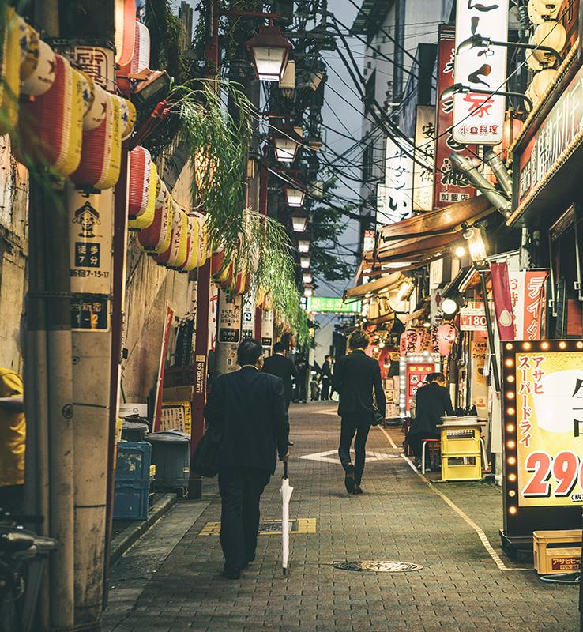
JAPAN BONSAÏ TOUR
Xavier CASALTA

Slide 2
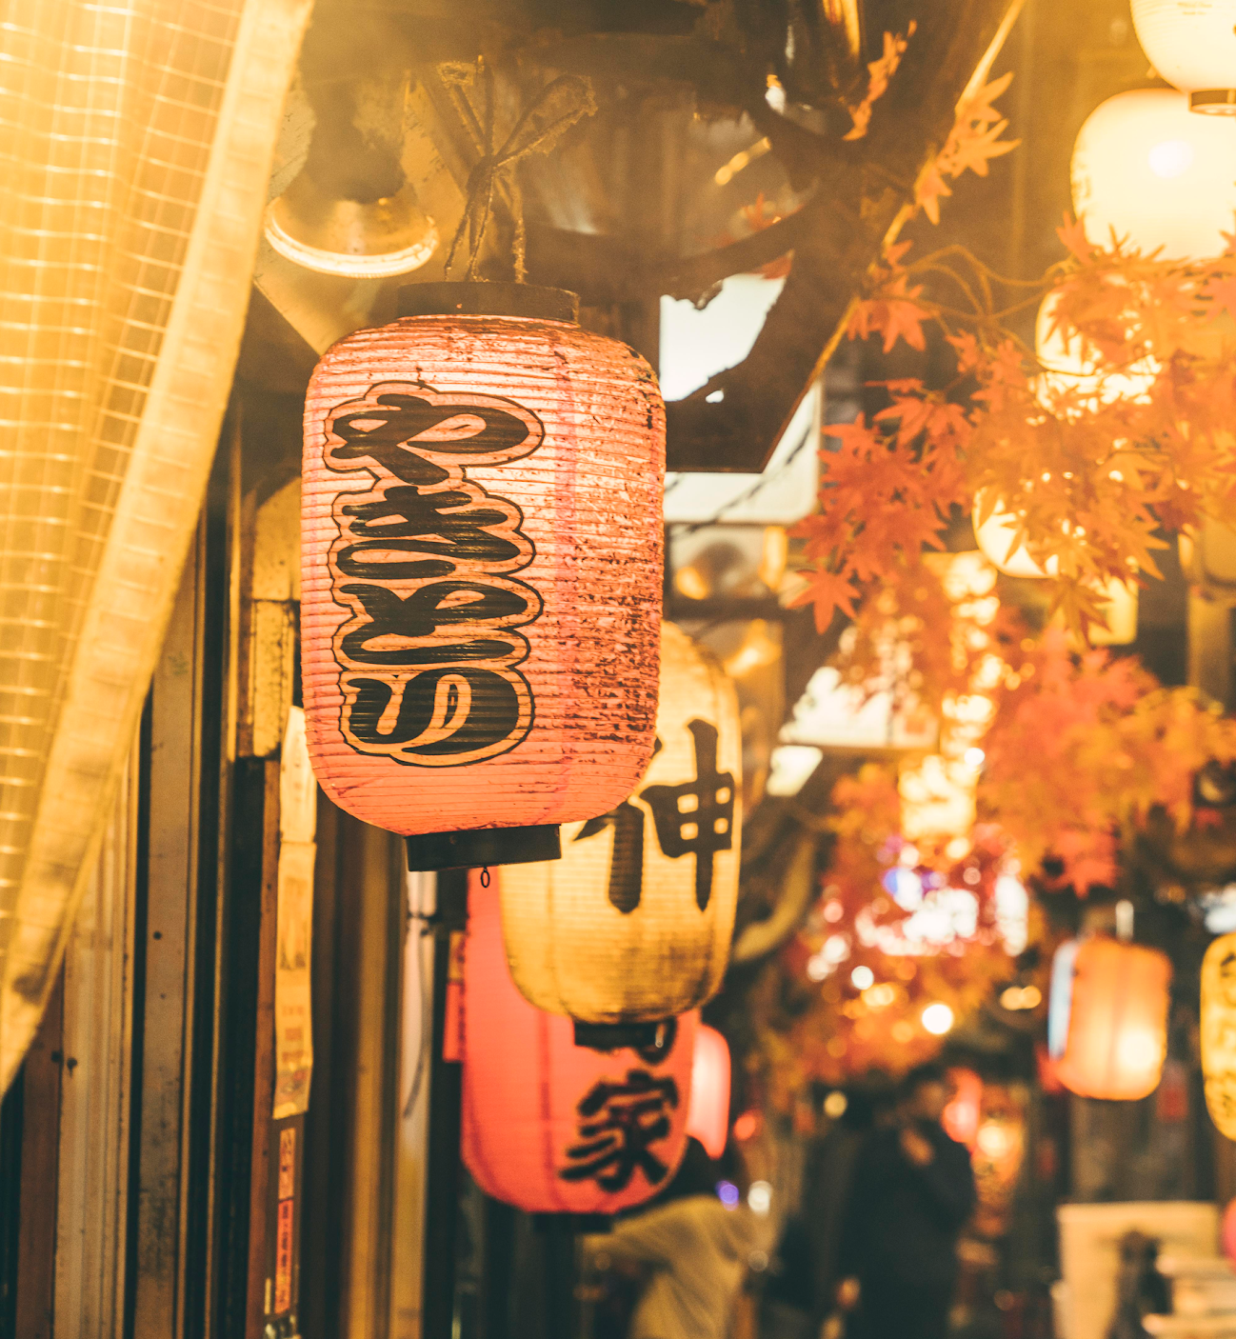
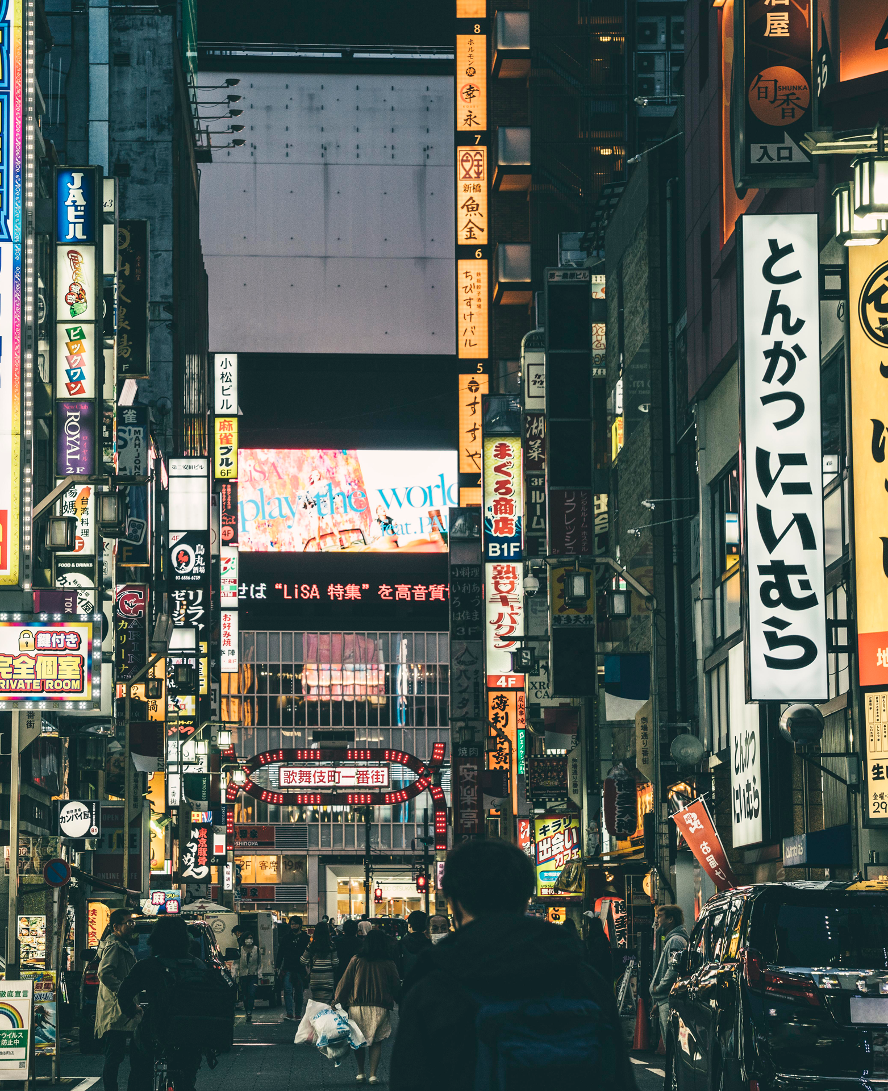
INTRODUCTION 導入

Slide 3
Amateur de bonsaï, de jardins, de gastronomie, d’animation et de culture japonaise, j’ai eu envie de visiter le Japon et ce fut une grande révélation dès mon premier voyage en 2009.
J’y ai retrouvé les paysages urbains et naturels qui me faisaient rêver depuis mon enfance, les nurseries produisant des bonsaïs, des parcs merveilleux, une cuisine raffinée et variée. Sans oublier la qualité des services, la propreté, la sécurité, l’évolution des traducteurs électroniques qui facilitent les échanges, les facilités offertes aux touristes (JR Pass, Pocket WIFI par exemple), les taux de change avantageux et la gentillesse parfois forcée des habitants … Le Japon est à mes yeux un joyau !
Vous l’aurez compris… l’archipel japonais est ma destination de prédilection. Je cumule 13 voyages dont 2 longs séjours, seul ou en groupe, avec mon épouse ou avec des amis amateurs de bonsaï, pour visiter ou pour travailler dans une pépinière. Ces derniers me permettent aujourd’hui de vous présenter quelques adresses incontournables à découvrir quand on aime les bonsaïs.
L’objectif de cette présentation est de mieux connaître et comprendre l’origine et la pratique au Japon de l’art du bonsaï, la diversité des compétences, la complexité des techniques, la pluralité des écoles et l’évolution des pratiques qui peuvent aider pour pratiquer en France.

Slide 4
Nous constaterons que chaque jardin est spécialisé dans sa production, il y a les préleveurs de Yamadori, les producteurs de prébonsai, les spécialistes du bois mort qui interviennent après le prélèvement durant la reprise jusqu’aux jardins qui mettent en forme les arbres pour les exposer quelques années plus tard.
Il y a aussi, et ils sont largement majoritaires, les professionnels qui achètent des arbres dans les ventes aux enchères et les travaillent une fois (parfois pas du tout), les revendant immédiatement en se dégageant une marge.
La différence principale avec l’Europe est qu’il existe des producteurs de bonsaï et que cette pratique est traditionnelle au Japon alors qu’ici la plupart des arbres proposés sur le marché sont des Yamadori plus ou moins bien repris ou des produits importés.
Alors qu’au Japon la pratique de notre passion est en déclin, nous avons de plus en plus d’amateurs en Europe et le niveau des arbres a beaucoup progressé. Les jeunes japonais pensent souvent que cette voie est réservée aux personnes âgées et préfère se détourner de la tradition japonaise, devenue trop pesante à leurs yeux. Il y a également la difficulté d’avoir un jardin, les terrains valant très cher en ville. Le peu de temps libre dont les japonais disposent pour leurs loisirs leur fait choisir des hobbys plus accessibles.

Slide 5
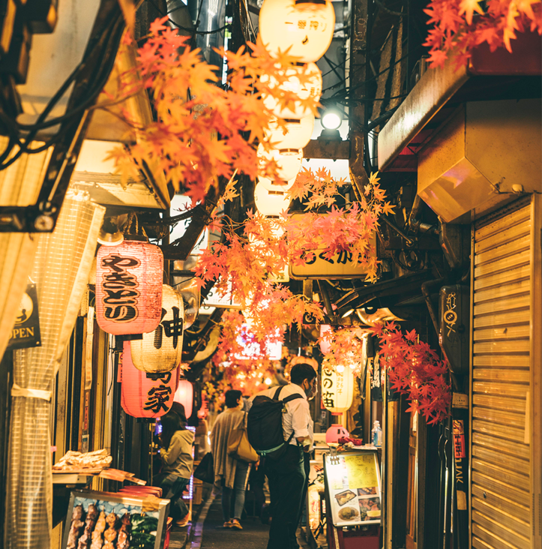
Au nord de Tokyo
Fukushima • Obuse• Utsunomiya
Tokyo
Omiya • Angyo • Kobayashi
Shizuoka
Toyohashi
Nagoya
Tokoname
Kyoto
Osaka
Takamatsu

Slide 6

AU NORD DE TOKYO
FUKUSHIMA
OBUSE
UTSUNOMIYA
En partant de la gare Ueno de Tokyo
80 à 90 min de Shinkansen, directions Kagayaki, Hakutaka ou Asama
Pour se rendre à Obuse à partir de Nagano
35 minutes par le Nagano Electric Railway, ligne Shinshunakano

Slide 7
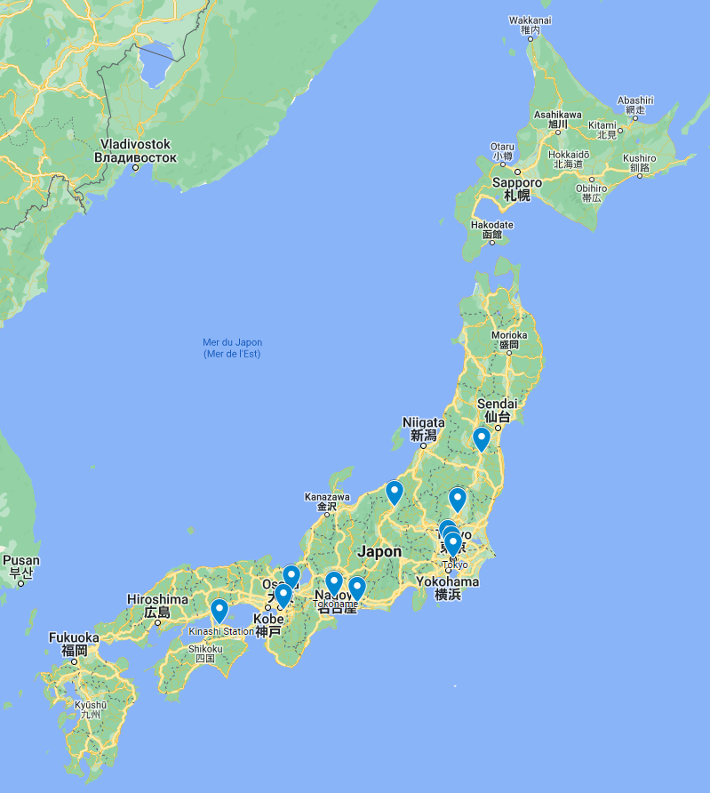
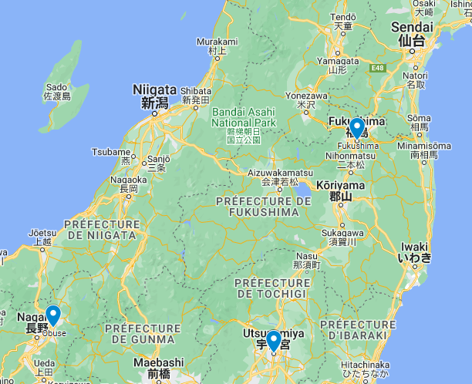

Slide 8
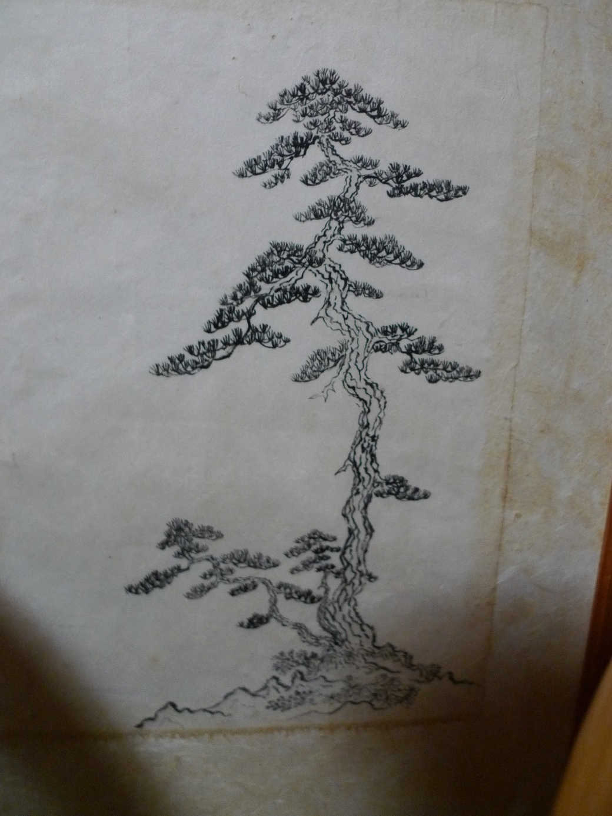
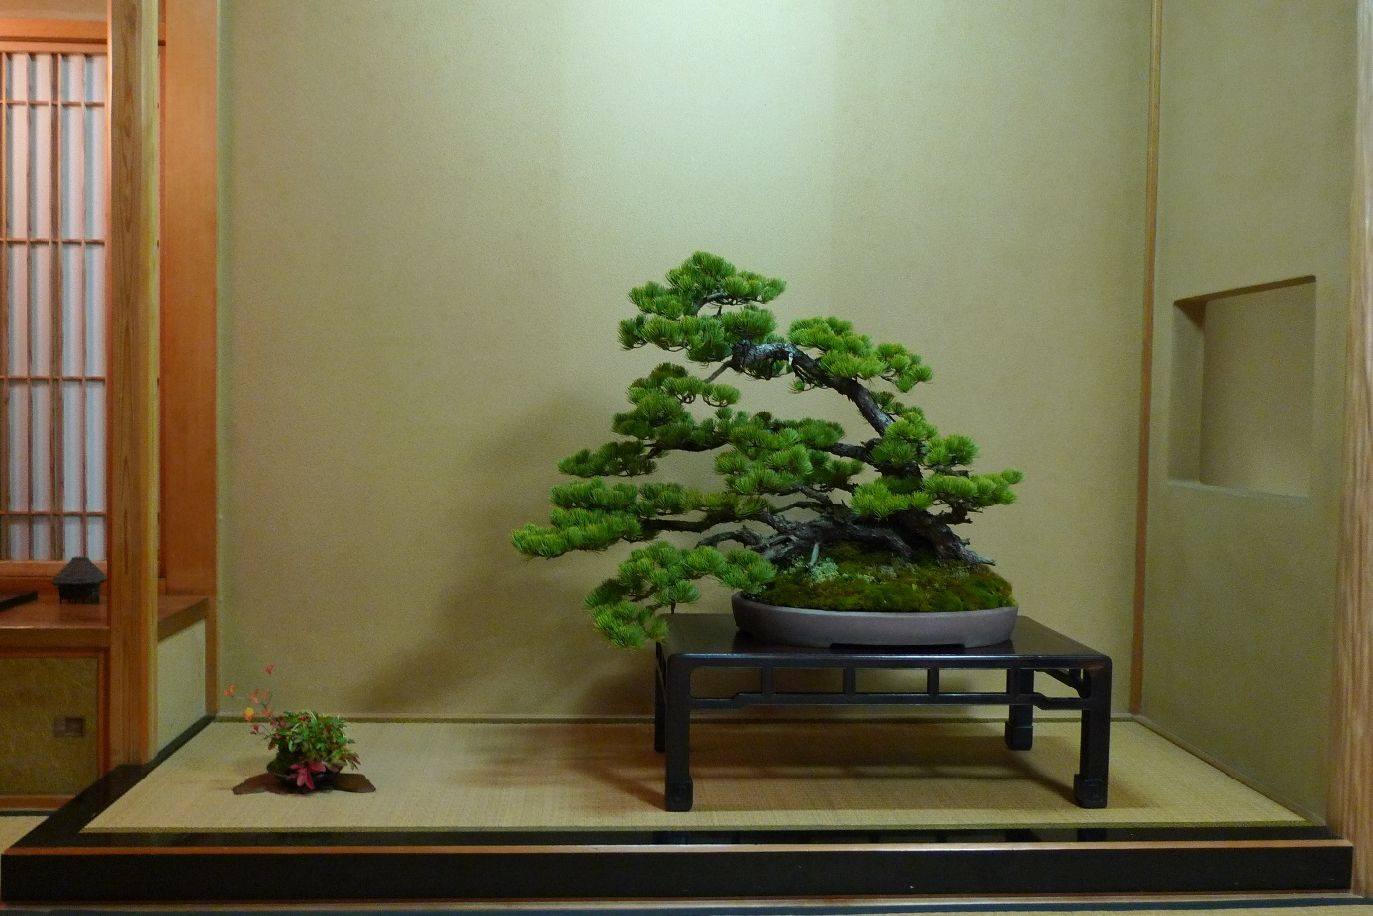
FUKUSHIMA
Fukushima est la capitale de la préfecture du même nom. Au nord de Tokyo et accessible par la ligne Shinkansen Yamagata, elle a été fondée en 1907. Victime du séisme le plus violent de mémoire de japonais le 11 mars 2011, la région est sinistrée par un énorme tsunami et la catastrophe nucléaire de la centrale de Fukushima Daiichi.
La famille Abe vit à une centaine de km au nord de la centrale et n’a heureusement pas été concernée par l’évacuation.
On cultive principalement les pins blancs à partir de graines prélevées chaque année au mont Azuma. Les Goyomatsu de cette montagne sont appréciés pour leurs caractéristiques propres, le Azuma Goyo étant une variété reconnue au Japon (comme ceux de la région de Nasu par exemple). Ces graines sont semées en rang et les plants produits sont élevés en pleine terre jusqu’à ce que la taille de tronc attendue soit obtenue. De longues branches de sacrifice, conservées pour la croissance des arbres, deviennent des Jin après 40 ou 50 ans de culture et font la particularité des Azumagoyo produits dans ce jardin. Une des formes les plus produite est le neagari avec ses racines apparentes. Les constructions sont typiques et mettent en avant la beauté de l’espace vide ( Kyukan Yubi ).
Le jardin cultive également des tsuga à petites feuilles (Himetsuga) qui poussent naturellement dans la montagne environnante mais cette famille ne pratique pas le prélèvement (Yamadori).

Slide 9
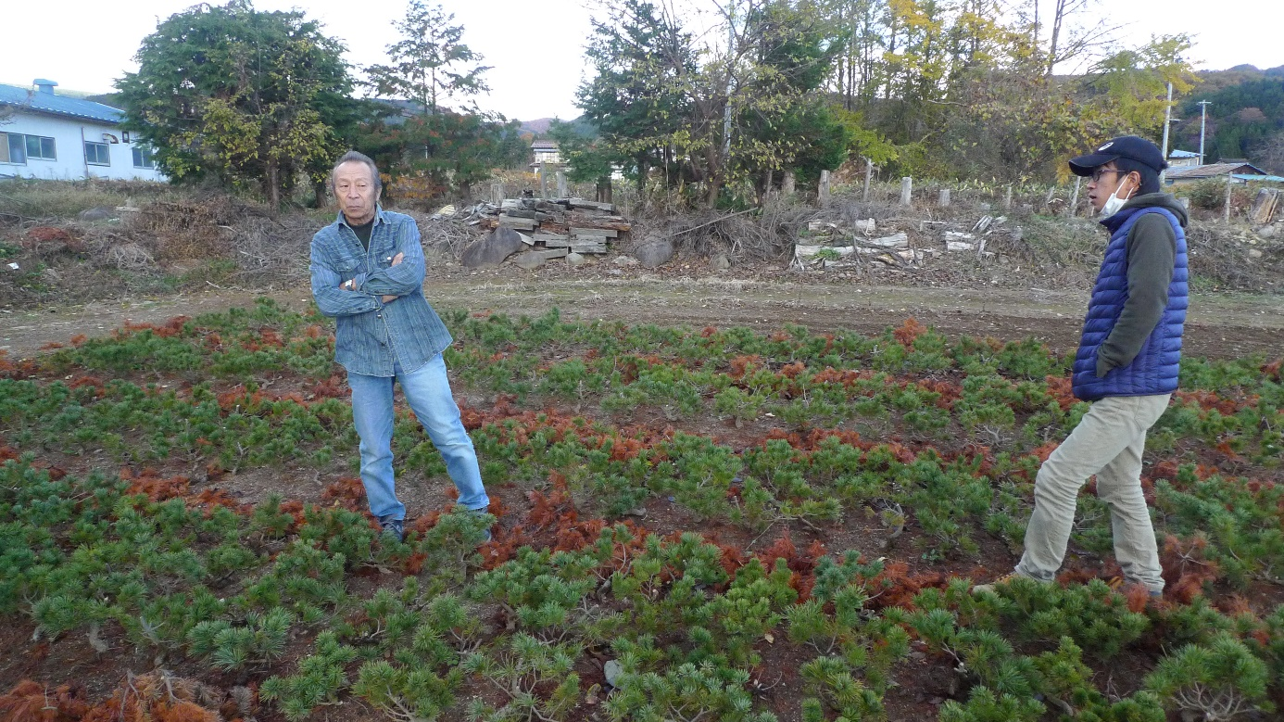
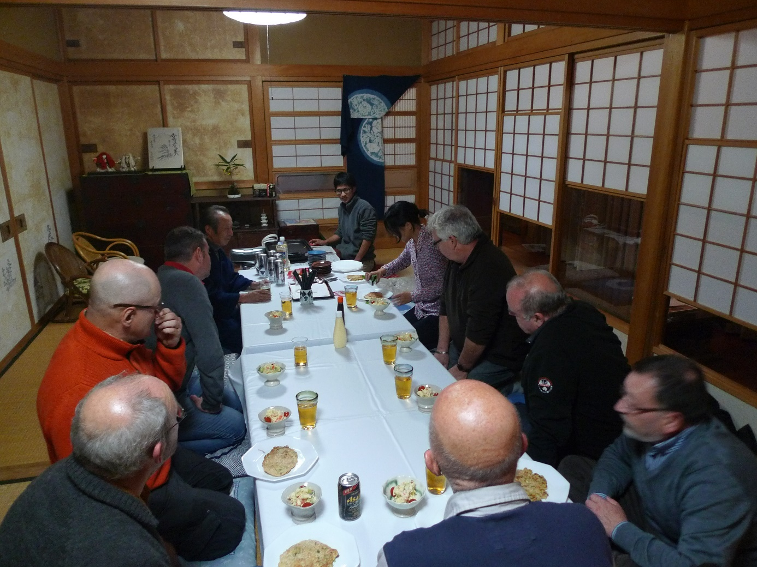
FUKUSHIMA
Toute la famille participe au travail des arbres et du jardin en intervenant à toutes les étapes de la construction, c’est une entreprise familiale depuis 3 générations. Kurakichi Abe sema les premières graines et écrivit un livre sur le sujet- Le pin en bonsai - , bien connu des européens depuis qu’il a été traduit en plusieurs langues. On retrouve les dessins originaux à l’encre exposés dans la maison dans le livre. Son fils Kenichi prit sa suite et aujourd’hui son fils Daiki suit le même chemin après un apprentissage traditionnel dans un jardin de Tokyo.
Ce jardin est une merveille d’authenticité, on y travaille le bonsaï de façon traditionnelle, la partie commerciale est importante mais n’a pas pris le dessus sur l’artisanat. On n’y trouve pas seulement de beaux arbres mais un état d’esprit, une ambiance, une émotion. Il faut prévoir un interprète pour profiter de la visite, les Abe ne parlent que japonais mais bien accompagnés ils nous invitent volontiers à partager un repas sur tatami avec quelques bières et du sake.
Kenichi et Daiki font régulièrement des séjours en Europe où ils organisent des ateliers, Daiki est un excellent professeur.
Ce jardin est donc spécialisé dans la culture d’une espèce, en partant de la graine jusqu’au bonsaï après environ 50 ans de travail, souvent le fils travaillent les arbres que le père avait semé.

Slide 10
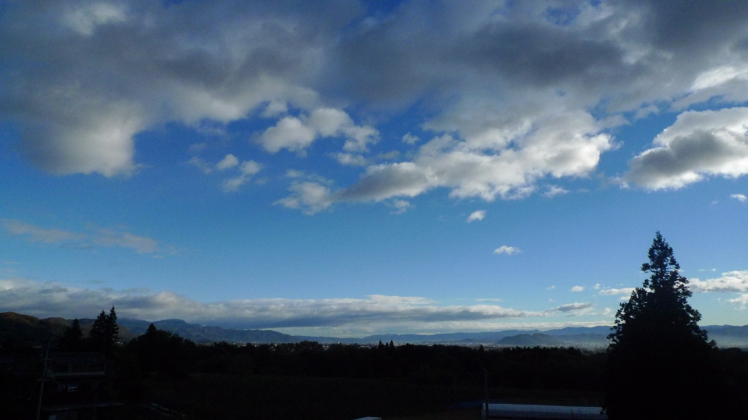
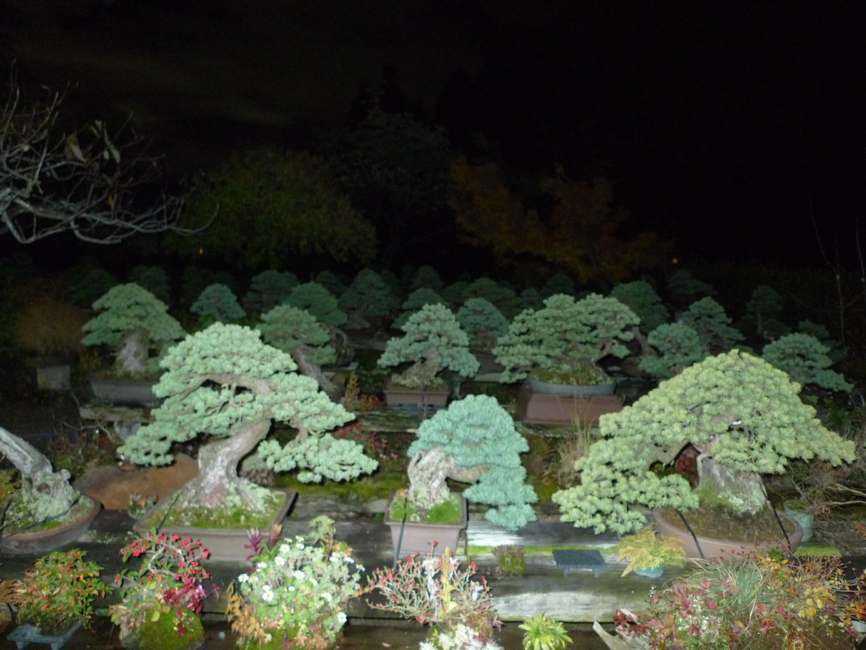
FUKUSHIMA

Slide 11
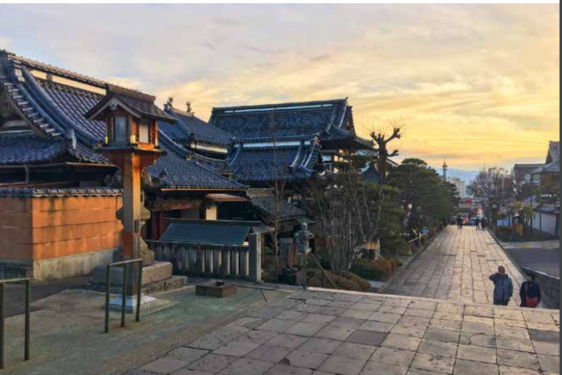
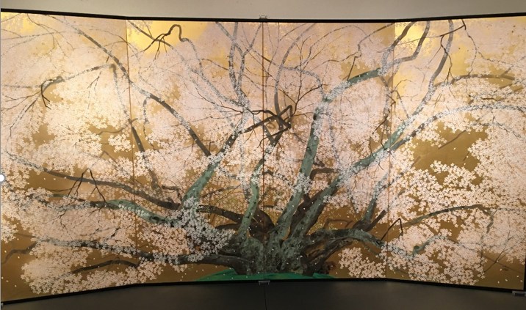
OBUSE
Capitale de la préfecture du même nom, Nagano est perchée dans les Alpes japonaises, à 220 kilomètres au nord-ouest de Tokyo. Cette ville de 375 000 habitants s’est construite autour du temple bouddhiste Zenko-ji. Classé trésor national, ce temple du VIIe siècle est toujours un haut lieu de pèlerinage. Les alentours charmants et chargés d’histoire invitent à la promenade et offrent une belle vue sur le bas de la ville. Les Jeux Olympiques d’hiver se sont déroulés à Nagano en 1998.
À une vingtaine de kilomètres au nord-est de Nagano, Obuse est une petite ville agréable où se promener en toute saison, et connue aussi pour ses châtaigniers. À travers les ruelles, certains habitants, fiers de leur jardin, autorisent les passants à entrer pour visiter. On peut voir des
peintres au travail dans leur atelier et la ville abrite un musée dédié au peintre Hokusai, dans lequel sont exposées 40 œuvres peintes par l’artiste lors de ses visites dans la ville.
485 Obuse, Obuse-Machi, Kamitakaigun, 381-0201 Nagano, Kamitakai District - https://hokusai-kan.com/
Un peu plus loin, une brasserie ancienne traditionnelle de sake, Masuichi-Ichimura Sake Brewery, propose de découvrir ses principes de fabrication. Le saké – nihonshu en japonais – est servi sur place, accompagné ou non d’un repas fin local.
807 Obuse, 381-0294 Nagano - https://www.masuichi.com/

Slide 12
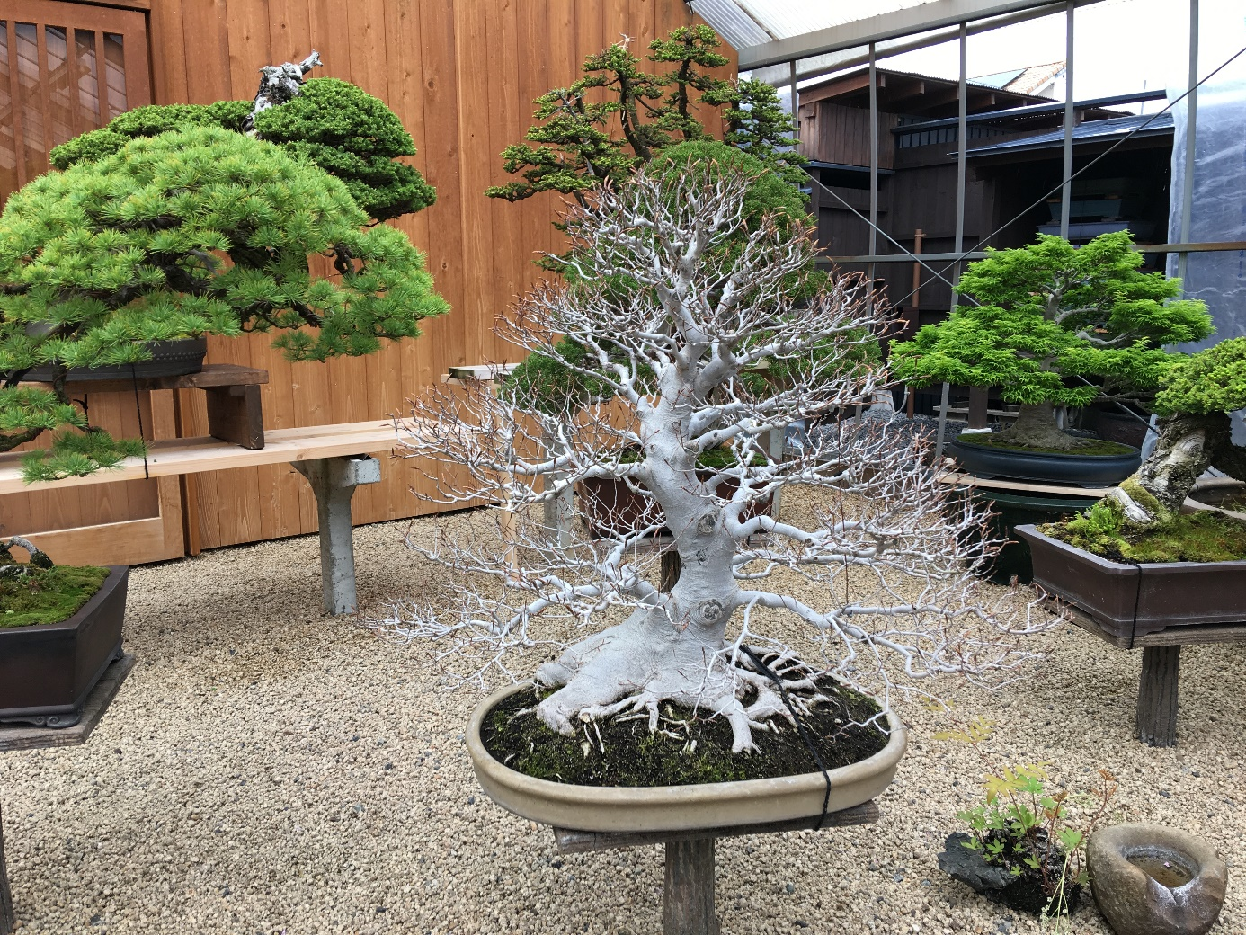
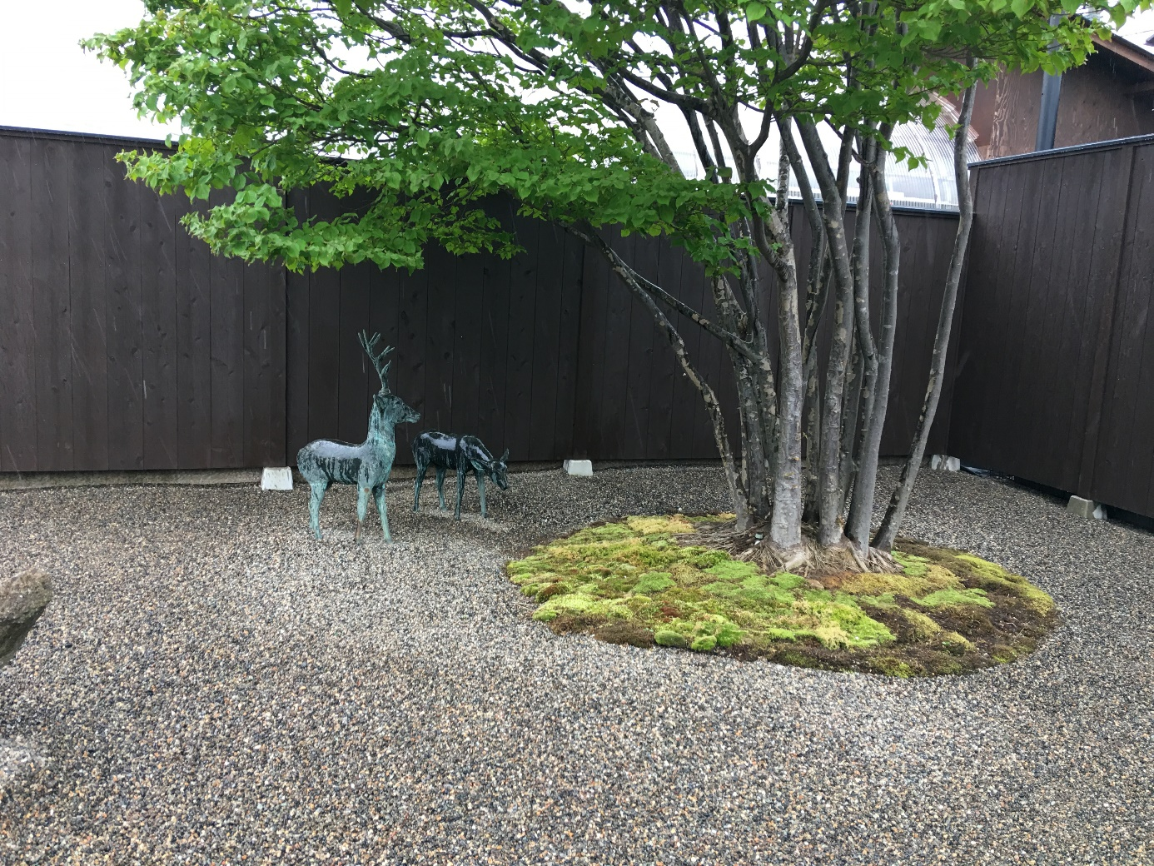
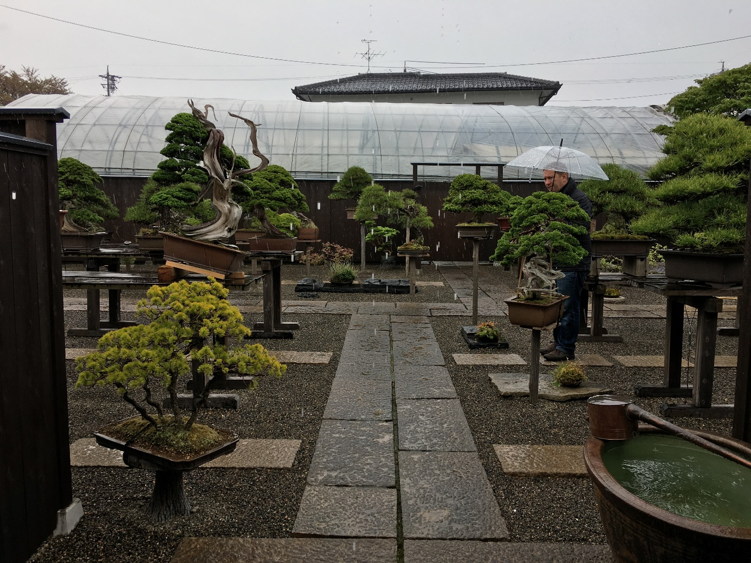
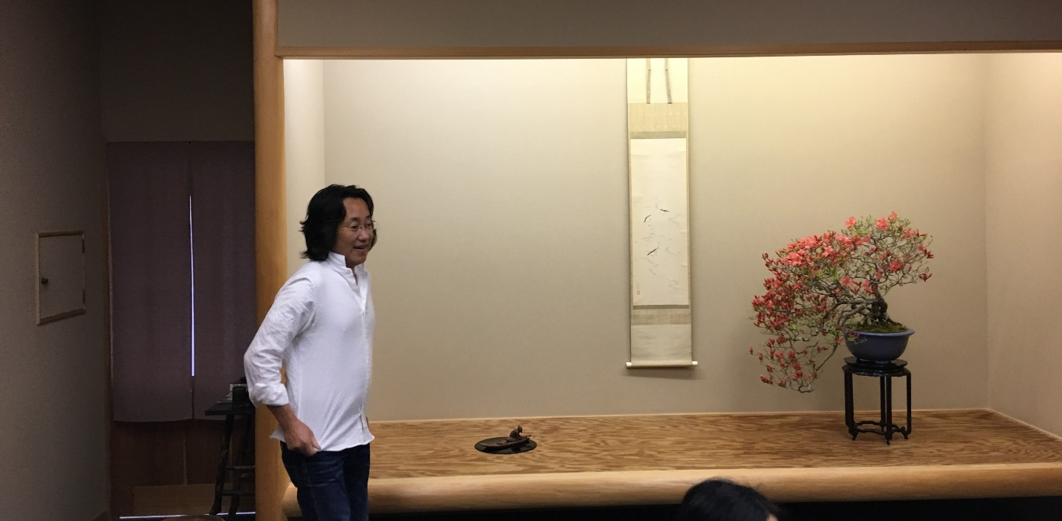
OBUSE
Les plus pressés iront directement de la gare au Taikan Bonsaï Museum, musée du bonsaï de l’artiste et professionnel Shinji Suzuki.
L’endroit regroupe une incroyable collection de bonsaïs, mais aussi de Suiseki et de poteries anciennes. Les arbres sont subtilement arrangés et mis à l’honneur dans un jardin. On reconnaît le bon goût du propriétaire. Si vous avez pris rendez-vous, Shinji Suzuki vous recevra autour d’un thé exceptionnel entre deux tokonoma et vous fera visiter les lieux. Le site comprend aussi plusieurs ateliers, dont une cabine de sablage pour les bois morts et un ingénieux stand de rempotage.
Nous avons à faire ici à un jardin de création, de finition et d’exposition. En effet, le travail commence sur des arbres déjà cultiver depuis de nombreuses années ou sur des Yamadori prélevés et repris par d’autres individus dont c’est la spécialité.
Ce jardin dispose d’une immense collection de poteries, tablettes et Suiseki. La quantité et qualité d’articles en un même lieu est surprenante sachant que Shinji est la première génération de bonsaika de sa famille.
Shinji Suzuki construit actuellement un nouveau jardin Musée à Kyoto et laissera le jardin d’Obuse à son fils Hiroaki.
En ce moment, un apprenti français Manuel Turpin venant de l’île de la Réunion travaille au jardin.
Taikan Bonsai Museum, 28-7 Obuse, Obuse-machi, Kamitakai-gun, 381-0201 Nagano, Kamitakai District. Tél : +81 26-247-3000.

Slide 13
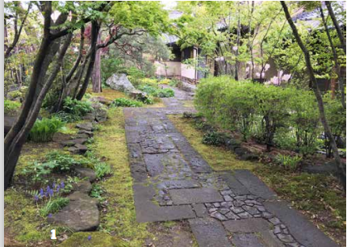
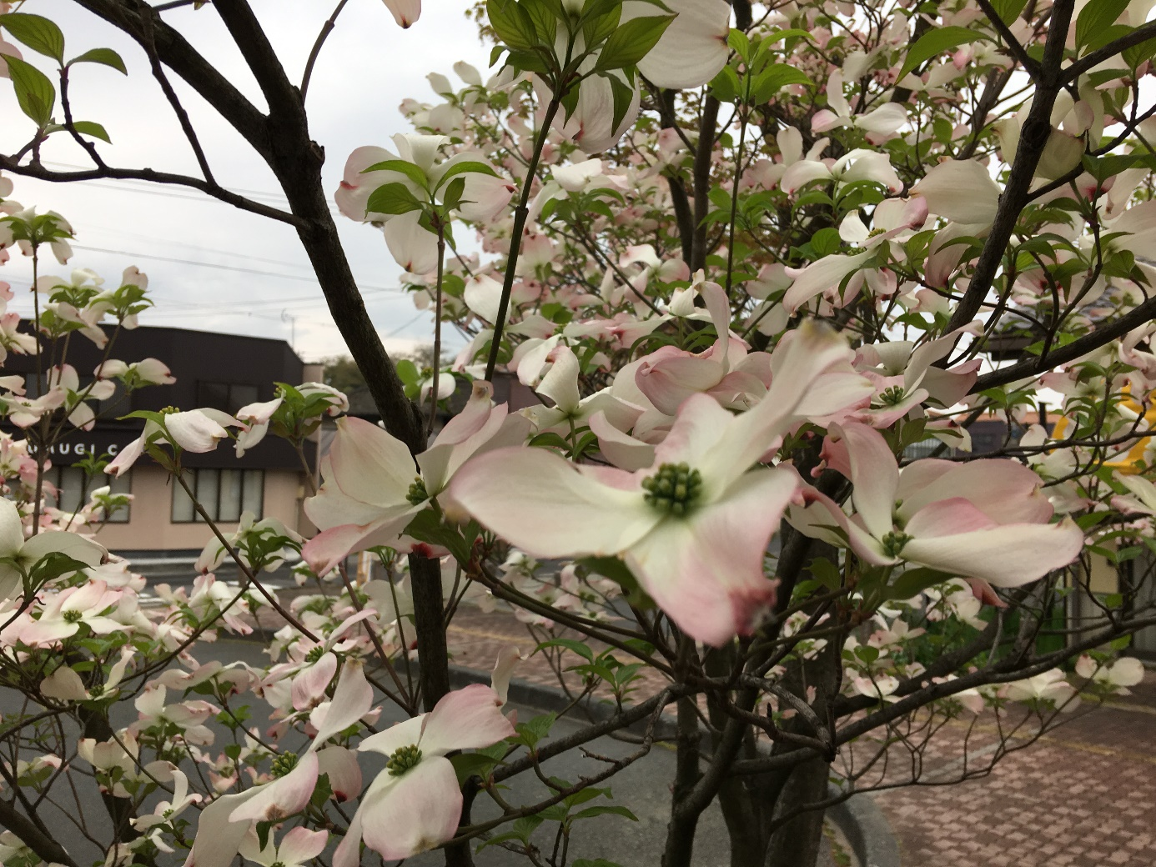
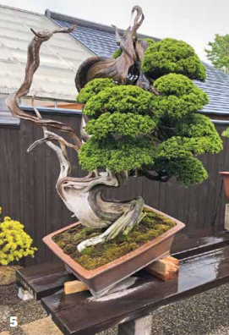
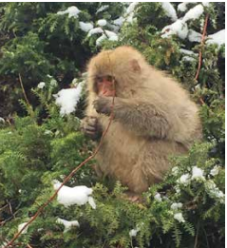
OBUSE

Slide 14
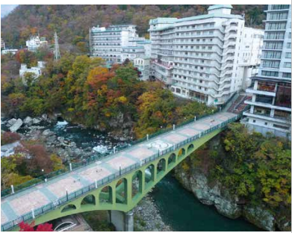
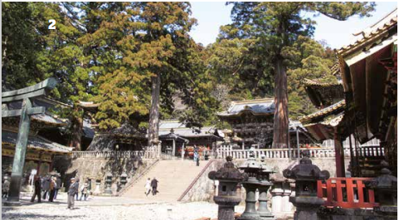
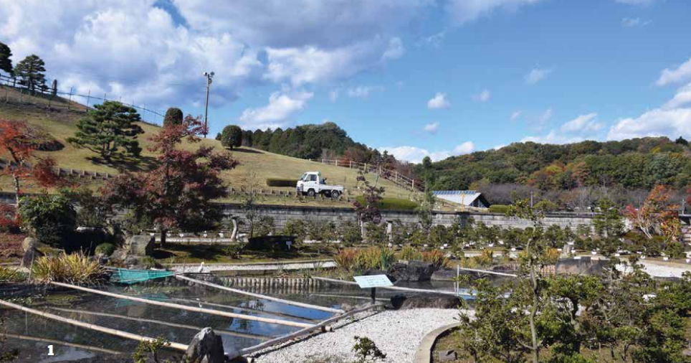
UTSUNOMIYA
À une centaine de kilomètres au nord-est de Tokyo se trouve Utsunomiya, la capitale de la Préfecture de Tochigi. Non loin de là, à l’ouest, le nom de la ville de Kanuma sera plus évocateur pour les amateurs de bonsaïs qui en connaissent la terre du même nom. Pour la petite histoire, le célèbre réalisateur japonais Hayao Miyazaki a passé une partie de son enfance dans ces deux villes. Utsunomiya est entourée de montagnes, Nikko à l’ouest et Nasu (où pousse une des meilleures variétés de pin blanc) au nord. À l’est, sur les bords de la rivière Kinu, la station thermale Kinugawa Onsen est connue pour ses hôtels avec bains. Kanuma Kanuma est connue par les amateurs de bonsaï pour sa terre acide. Ce substrat d’origine volcanique est extrait aux alentours de la ville et utilisé dans la culture des Satsuki et des plantes acidophiles. C’est aussi dans cette région qu’est produit au Japon le chanvre destiné en particulier à la fabrication de textile.
Le Kaboku center est une jardinerie spécialisée dans le bonsaï et dans les Satsuki (Rhododendron Indicum). On peut aussi y trouver des succulentes, des bulbes, des bambous, des fou gères, des lanternes, des poteries, des outils, du matériel... Des événements y sont organisés tout au long de l’année selon les saisons. On peut y admirer des chrysanthèmes en décembre, des roses au printemps, des lupins en juin, par exemple, et bien sûr, le festival de Satsuki fin mai. Le genre d’endroit qui donne le goût ou l’envie de jardiner !
2086-1 Moro, Kanuma, Tochigi 322-0026, Japon
http://kaboku.or.jp/
Facebook : @kanumashi.kabokucenter

Slide 15
UTSUNOMIYA
À Chikusei, au sud-ouest de Utsunomiya, dans la Préfecture d’Ibaraki, la pépinière de bonsaïs de Hiromi Tsukada est spécialisée dans les aatsuki et les érables.
M. Tsukada crée les arbres à partir de semis et les cultive en pleine terre dans son champ, puis en caisse dans son jardin. La visite du jardin est particulièrement intéressante, car on peut y admirer les nombreuses techniques de construction des bonsaïs utilisées par le maître – technique spéciale de ligature des feuillus, greffes par perçage, élargissement des nebari… – et des arbres plutôt de taille chuhin (30 à 60 cm) à tous les stades d’avancement. M. Tsukada ne parlant que le japonais, la prise de rendez-vous et la visite de sa pépinière requiert la présence d’un interprète.
C’est un jardin de technicien, de cultivateur. M. Tsukeda vend des Satsuki finalisées (plus facile à exporter que les autres espèces) mais la plupart de sa production est plutôt destinée à un jardin dont la spécialité est la finition.
Depuis Utsunomiya, prendre la JR Shonan Shinjuku Line (Via Utsunomiya Line) pour Zushi jusqu’à Oyama, puis la JR Mito Line direction Mito jusqu’à Shimodate. Le jardin est à 5 minutes en voiture de la gare de Shimodate. Avec un rendez-vous, Hiromi Tsukada vient vous chercher à la gare.

Slide 16
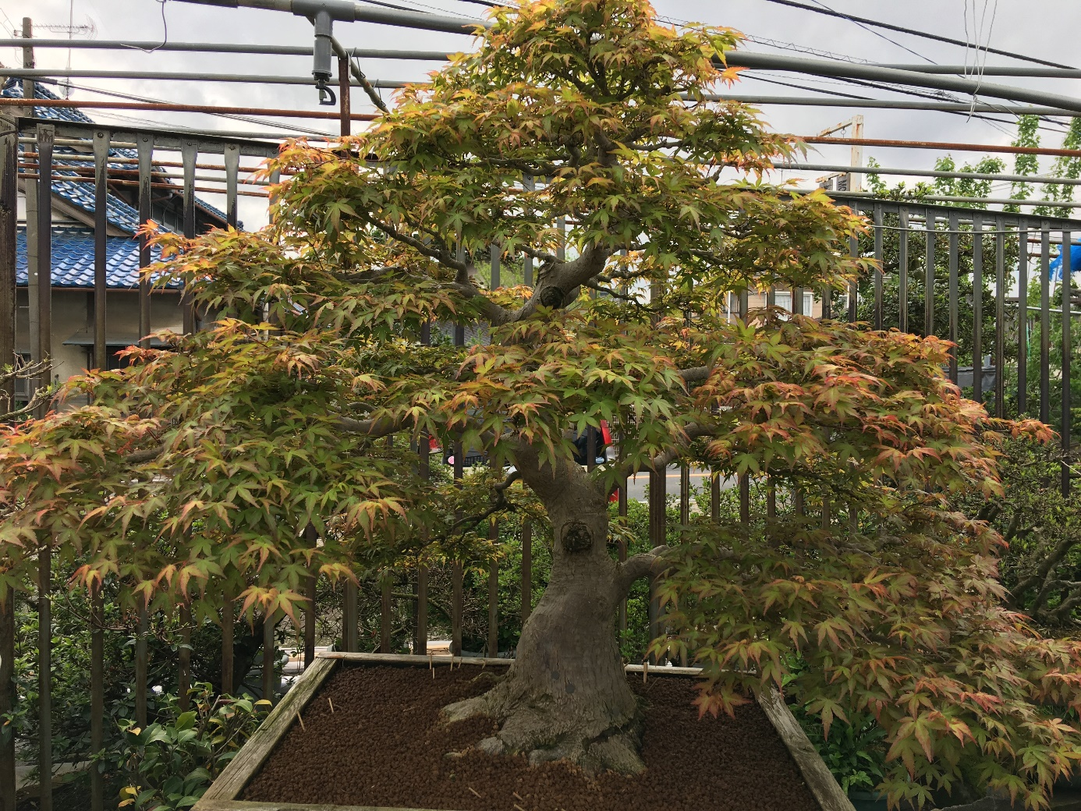
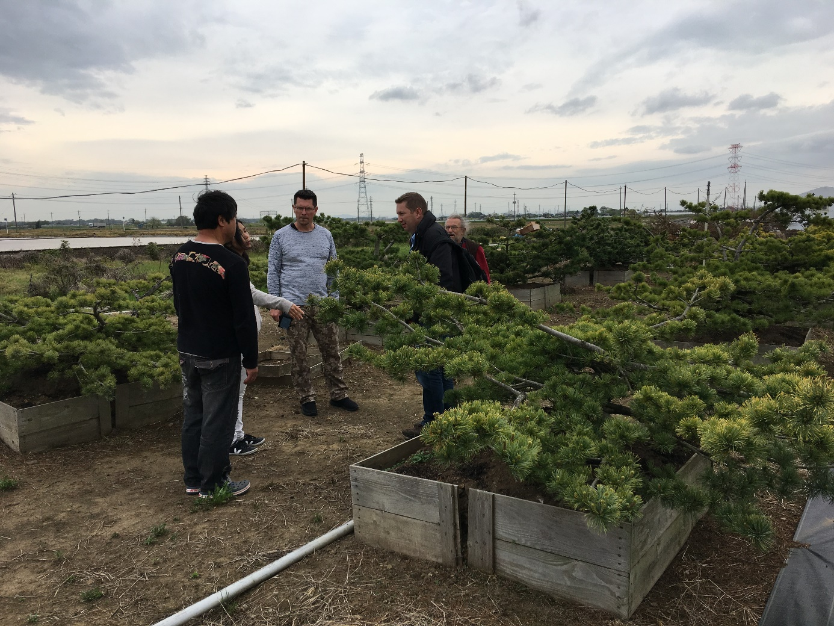
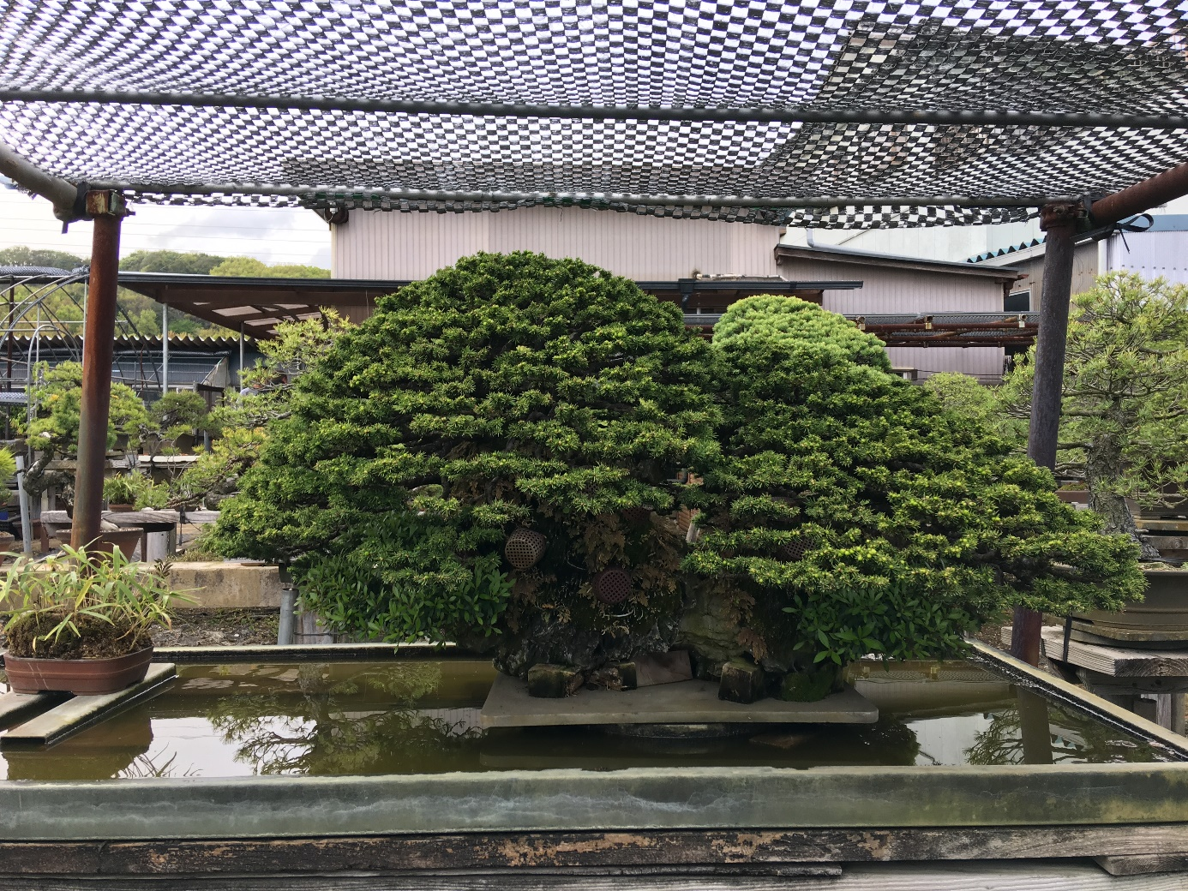
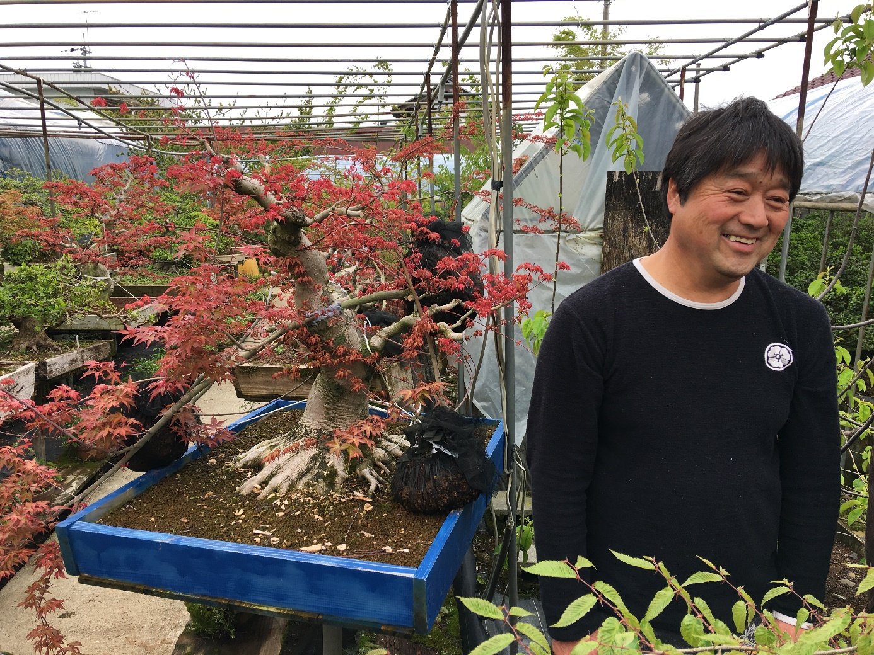
UTSUNOMIYA
Les arbres sont cultivés en caisse, les petits cure dents qu’on voit dépasser du substrat servent à guider les racines lors du rempotage.
Hiromi Tsukada cultive des pins blancs dans un champ, les mottes sont cerclées par une caisse sans fond permettant le travail des racines sans déterrer l’arbre
Hiromi Tsukada réalise beaucoup de greffes par approche ou traversantes avec les rameaux de l’arbre ou à l’aide de plans racinés pour créer des branches ou pour améliorer un nebari.
Ishitsuki de Saburo Kato dans le jardin d’un
client de Mr Tsukada

Slide 17
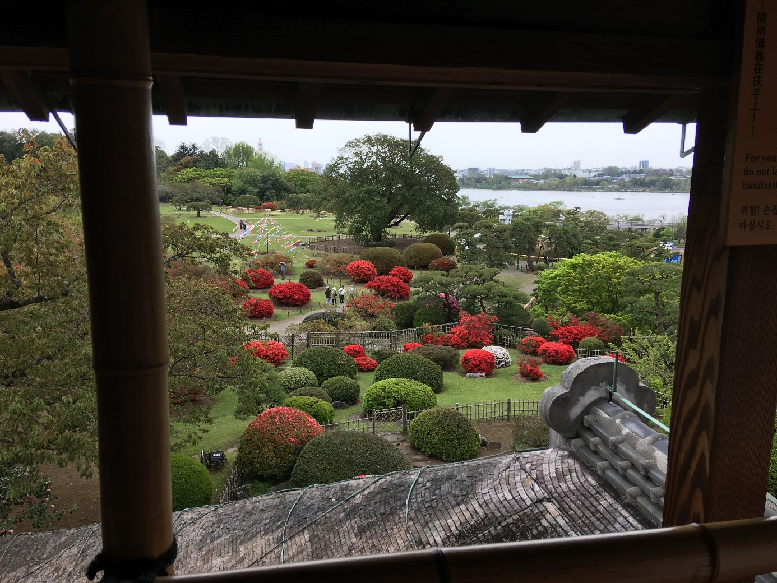
UTSUNOMIYA
À l’est de Utsunomiya, dans la ville de Mito, Préfecture d’Ibaraki, le jardin promenade Kairaku-en se visite pour ses arbres en fleurs, qu’on admire toute l’année. Les mois de février et mars permettent de contempler quelque 3 000 Prunus en floraison. Le Kairaku-en est l’un des cinq jardins les plus célèbres du Japon.
1-3-3 Tokiwacho Mito, Ibaraki 310-0033 https://www.ibarakiguide.jp/park/ foreign_language/en/
Compter deux heures et demie pour s’y rendre à partir de Utsunomiya avec un changement à Oyama, ou une heure en partant de la gare Ueno de Tokyo, par le Train limited express Hitachi. Puis prendre le bus à la sortie nord de la station Mito pour 15 minutes de trajet.
Vue du jardin de Mito

Slide 18
TOKYO
OMIYA
ANGYO
KOBAYASHI
À partir de la gare de Tokyo Ueno
Prendre la JR Takasaki Line direction Maebashi jusqu’à Omiya, puis la Tobu Urban Park Line en direction de Kasukabe et descendre à Omiya Koen
Prendre la JR Utsunomiya Line en direction de Koganei et descendre à Toro. Avec un JR Pass, l’option Shinkansen est envisageable jusqu’à Omiya, sinon, préférez les trains locaux
https://www.city.saitama. jp/006/014/010/003/013/ p047067.html

Slide 19
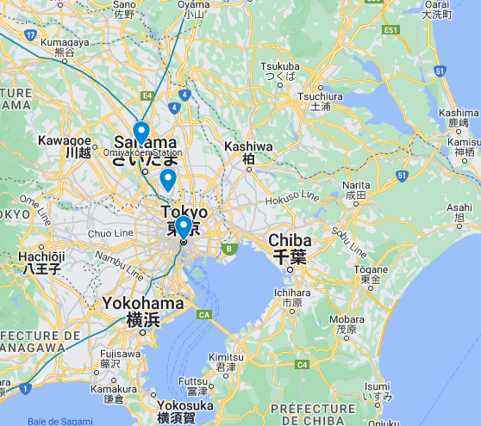

Slide 20
OMIYA
Omiya Bonsaï Village
Non loin de la capitale japonaise, à seulement 45 minutes de train, au nord-ouest de Tokyo, le village bonsaï d’Omiya – arrondissement de la ville de Saitama – offre un réel dépaysement.
C’est suite au séisme de 1923, dans la région du Kanto, qu’un groupement d’horticulteurs spécialisés s’installa à Omiya en 1925 car il y a de la place, le sol est riche et l’eau d’une qualité remarquable.
À cette époque, une trentaine de pépinières travaillent l’art de cultiver les bonsaïs dans la région.
Aujourd’hui encore, on peut visiter sans rendez-vous quelques uns de ces jardins qui sont des propriétés privées.
Ces pépinières se situent à 5 minutes de marche des gares d’Omiya Koen ou Toro.
Comptez une journée pour visiter l’ensemble, en incluant un détour par le musée exclusivement dédié au bonsaï.
Tous les ans début mai, un festival transforme les rues en un marché aux bonsaïs : c’est le moment idéal pour visiter le quartier. À noter que les pépinières sont fermées le jeudi.

Slide 21
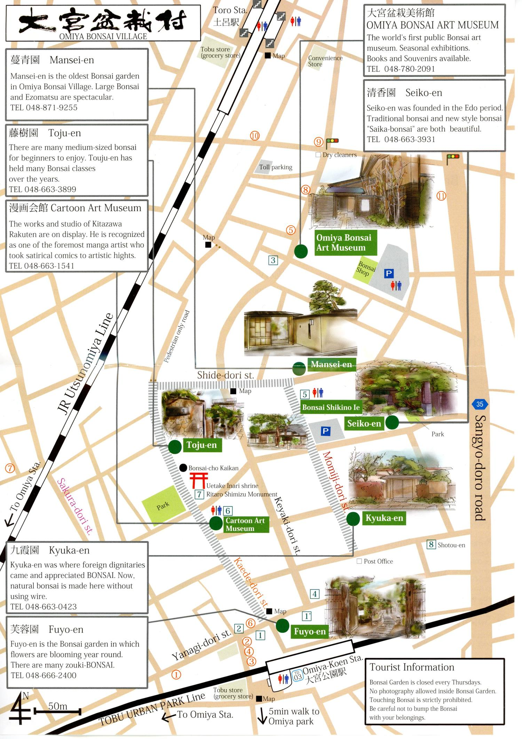
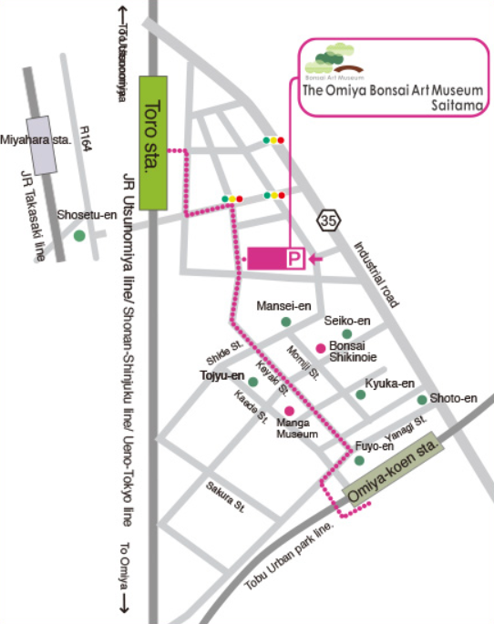
OMIYA

Slide 22
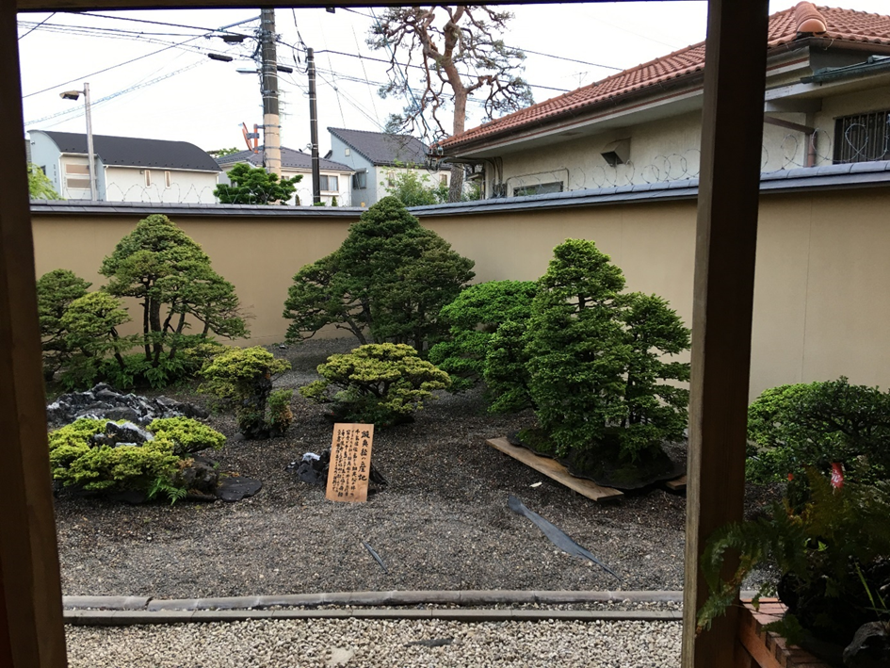
OMIYA
Mansei-en
Jardin de la famille Kato
On peut admirer les fameux Ishizuki et Yose-ue de Ezomatsu (Piceaglehnii ou épicea de sakhaline) de Saburo Kato, ainsi qu’une importante collection d’arbres de grande taille.
Une grande variété d’espèces est représentée, avec, entre autres, quelques niwaki provenant de la collection de Daizo Iwazaki, un riche collectionneur décédé il ya quelques années.
Les photos sont interdites.
Kita-ku,Saitama City, Bonsaï-cho 285

Slide 23
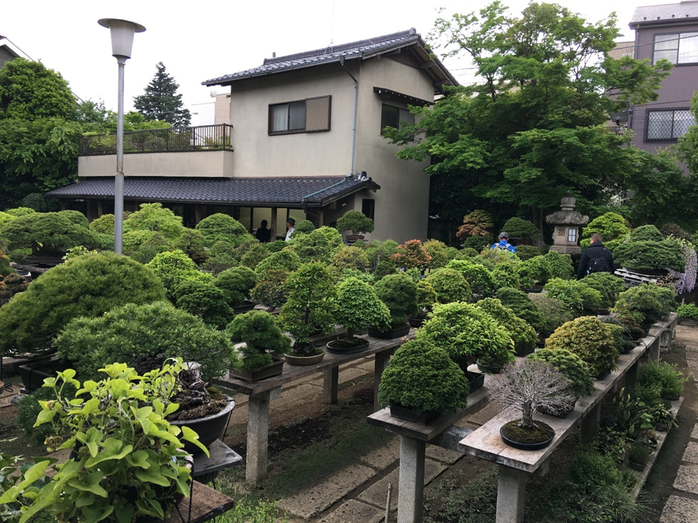
OMIYA
Fuyo-en
Jardin de Hiroshi Takeyama
C’est le jardin des feuillus. L’expérience sera différente suivant la saison de la visite.
On admire la construction ou la ramification des arbres en hiver ou les feuillages d’automne ou de printemps, les floraisons ou les fructifications.
Un jardin toujours très animé!
Kita-ku,Saitama City, Bonsaï-cho 96

Slide 24
OMIYA
Toju-en
Jardin de la famille Hamano
Le jardin est spécialisé dans les pins blancs et les shohins mais on y croise aussi des pins bunjin (de forme lettré).
C’est également ici que Masahiko Kimura et Shinji Suzuki ont été apprentis.
Une salle de cours ouverte à tous depuis 1966., On peut venir y apprendre à entretenir un bonsaï.
Kita-ku,Saitama City, Bonsaï-cho 247
Seisho-en
Jardin de la famille Yamada
L’endroit est petit et les arbres y sont mis en scène sur des présentoirs individuels.
Plus qu’une pépinière, c’est un jardin japonais avec des bonsaïs, un petit musée !
Ce jardin comporte un magasin. Les photos sont interdites.
Bonsaï-cho 268

Slide 25
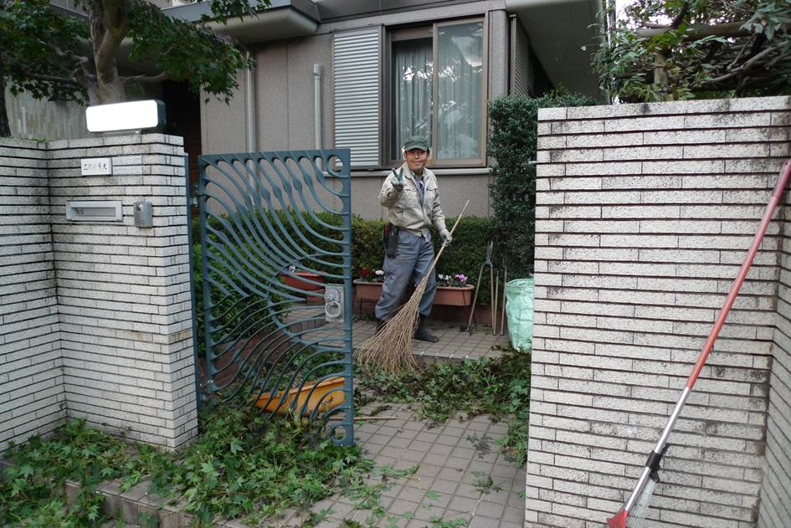
OMIYA
Kyuka-en
Jardin de la famille Murata
Ce fut l’un des plus beaux et des plus poétiques de la liste mais il a presque disparu. Un petit immeuble recouvre désormais plus de la moitié de ce jardin.
M. Murata pratiquait le Mochikomi, une technique de taille particulière pour donner aux arbres et aux plantes d’accompagnement un caractère plus naturel.
Kita-ku, Saitama City, Bonsaï-cho 131

Slide 26
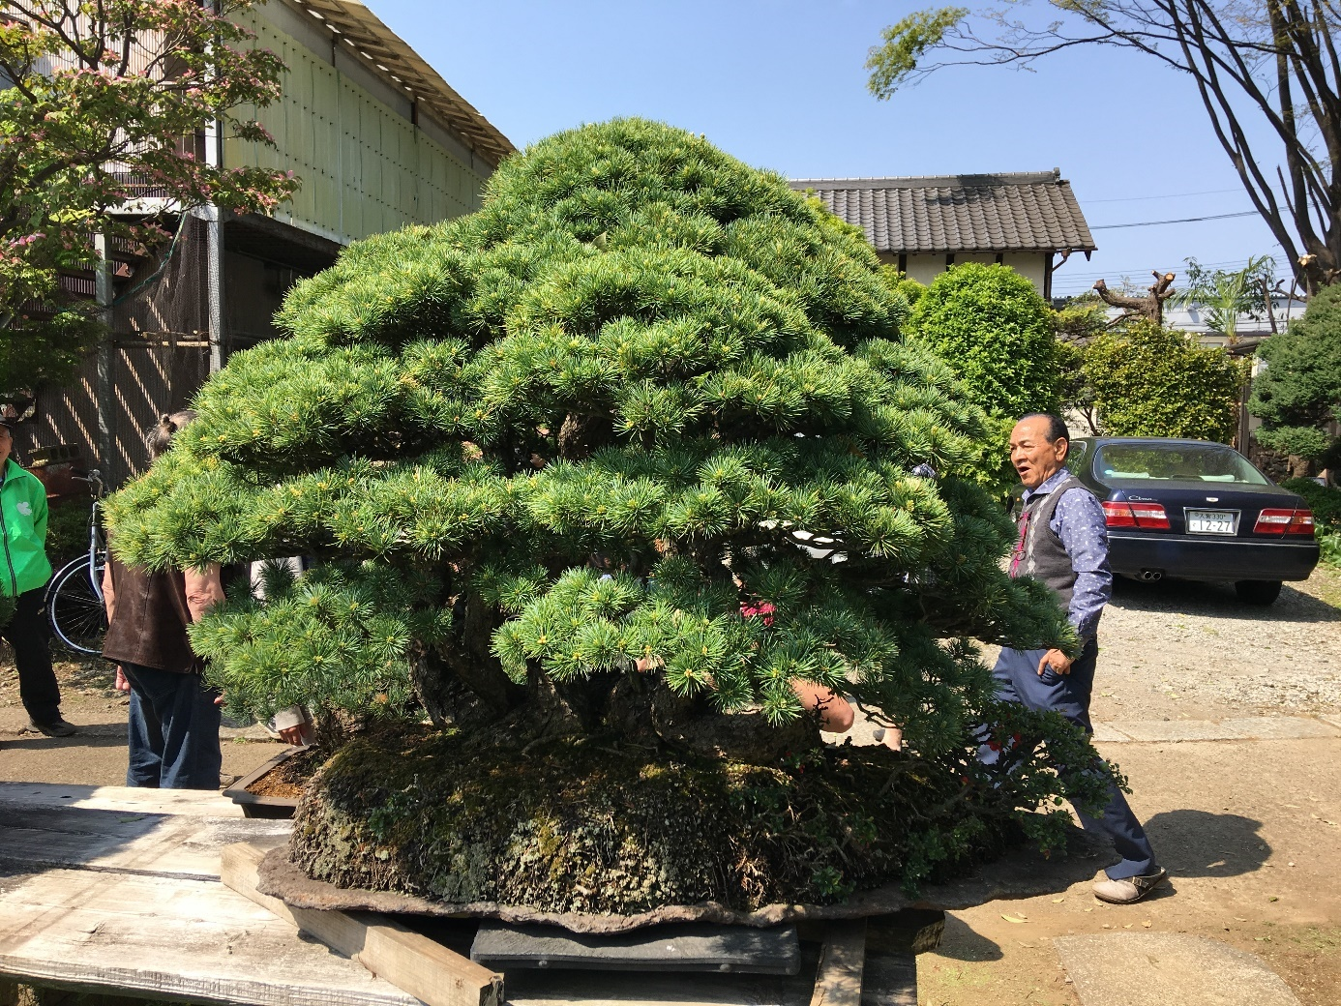
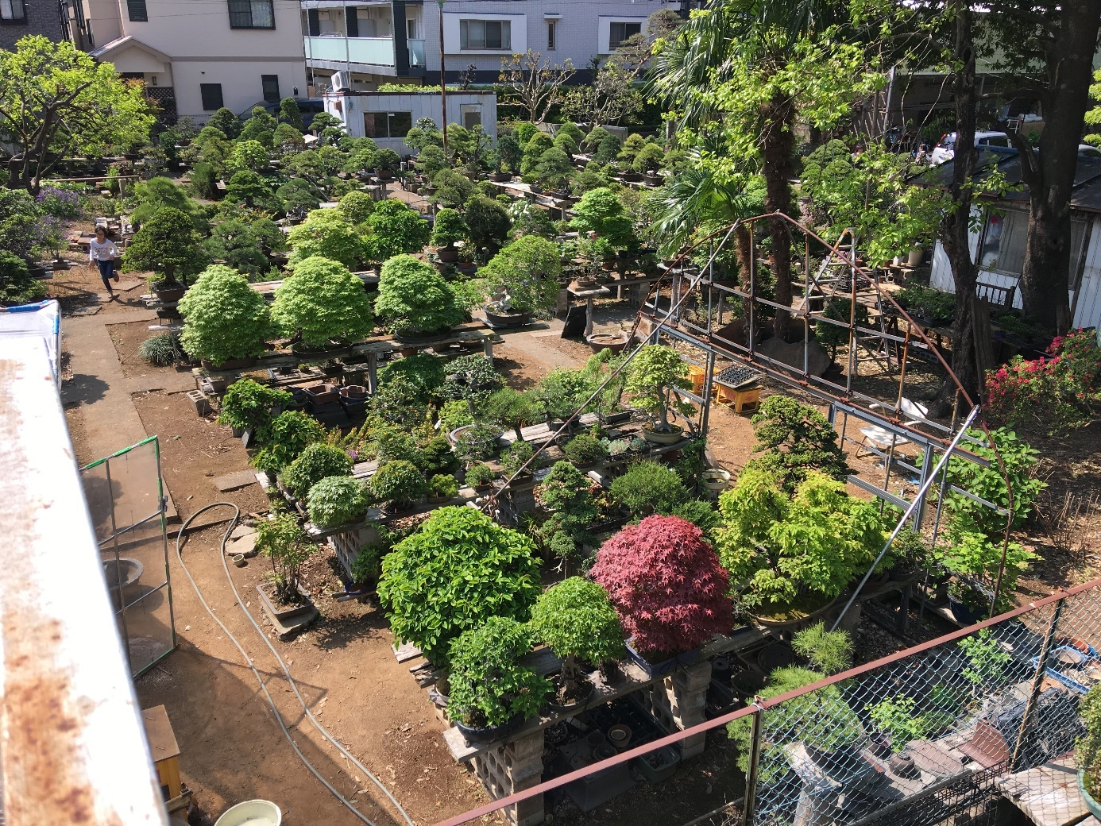
OMIYA
Shosetsu-en
Jardin de la famille Kurosu
Moins connu parce qu’un peu excentré, mais intéressant.
Spécialités de pins blancs et de Prunus Mume et mises en forme particulières.
Le bus ou le taxi seront peut-être nécessaires pour vous y rendre.
Kita-ku, Saitama City, 2-640 Higashionari-cho.

Slide 27
OMIYA
Aux alentours
Le Musée du bonsaï d’Omiya, créé en 2010, est la première institution publique japonaise consacrée à l’art du bonsaï avec des tokonoma pour des présentations traditionnelles et un espace extérieur. On peut y voir des arbres de la collection Takagi (Collection de l’homme d’affaires, fondateur du Takagi Bonsai Museum, à Tokyo).
2-24-2 Toro – cho, Kita Ward, SaitamaCity. www.bonsai-art-museum.jp/en/
Près de la poste d’Omiya, Shoto-en est une petite boutique avec jardin. On y trouve des arbres, des pots et tout ce qui touche au bonsaï en occasion.
Bonsaï-cho 112-4
A découvrir aussi pour les passionnés, le musée du manga d’Omiya.

Slide 28
ANGYO
Si le quartier d’Omiya semble un peu désuet aujourd’hui, un peu plus au nord se trouve un groupement de jardin plus moderne à Angyo.
Sans intérêt architectural, le quartier d’Angyo de Kawaguchi, préfecture de Saitama, dans la banlieue de Tokyo, attire le visiteur passionné de bonsaïs pour sa trentaine de pépinières spécialisées.
Ce village s’est constitué à la suite d’un incendie qui a dévasté une grande partie de Tokyo, en 1657, quand les producteurs ont cherché refuge au nord de la capitale pour sauver leurs arbres. Un peu plus loin, à Honjo, quelques pépinières valent le détour, de même qu’à Hanyu.

Slide 29
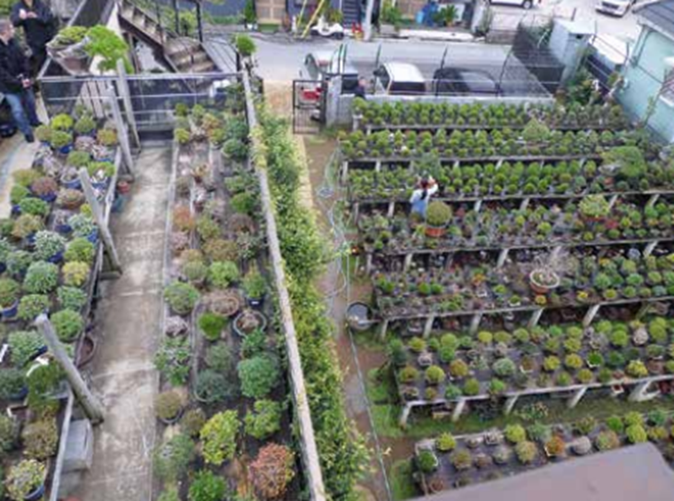
ANGYO
Yorozu-en, la pépinière de la famille Fukano, est spécialisée dans les shohin. Ayumu Fukano et son père s’occupent plutôt de la finition des arbres pour les amener au meilleur de leur beauté.
Ici, on travaille toutes les espèces avec le même brio. Plusieurs sujets ont déjà été présentés à la Kokufu -ten ou dans les meilleures expositions de shohin du pays.
Le jardin n’est pas très grand, mais on y cultive un nombre important de petits arbres. C’est aussi un bon endroit pour acquérir des pots de collection.
Les tables situées au-dessus de l’atelier accueillent les arbres des clients.
Une des particularités des professionnels japonais est l’entretien de collections privées. Les amateurs peuvent acquérir des arbres sans rien y connaître à leur culture et les confient à des professionnels pour en prendre soin contre un loyer. C’est ensuite le professionel qui prépare et expose les arbres dans les expositions du pays mais au nom du propriétaire (Taikan Ten, Kokufu ten et Meifu ten par exemple sont des expositions d’amateurs)
La Sakufu-ten est une exposition de professionnels, c’est ici que le professionnel peut montrer son travail à ses pères.
Yorozu-en se situe à une quinzaine de minutes à pied de la gare de Kawaguchi.
3-9-1 Sashima, Kawaguchi Shi, Saitama Ken 333-0816
Tél. : (+81)48 294 7407. https://yorozuen.jp/

Slide 30
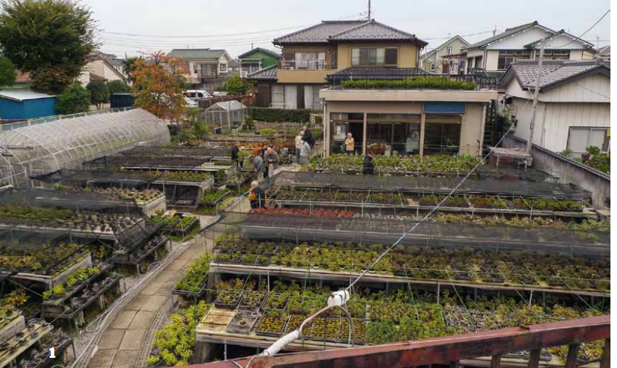
ANGYO
Située non loin de la station de métro Tozuka, Fukuju-en est la pépinière de M. Toyoda.
C’est dans ce jardin que l’histoire commence pour beaucoup de petits bonsaïs car M. Toyoda est producteur de shohin. Il pratique le semis, la bouture et la marcotte en fonction des espèces et de son objectif. C’est un des fournisseurs de Yorozuen.
Un endroit à visiter à tout prix !
On peut y voir toutes les étapes de construction des bonsaïs, des arbres à tous les stades de développement, de la graine germées aux sujets qui ont déjà 40 ans de pot.
M. Toyoda parle l’anglais et force le respect par ses connaissances, son travail et sa gentillesse.
Ici le travail se fait en famille et ne s’arrête jamais.
272-1 Angyonishitateno, Kawaguchi, Saitama 333-0812 Tél. : (+81)50-3632-4568 Courriel : mail@bonsai-fukujuen.com
https://bonsai-fukujuen.com/
Non loin de là, Onari-en est un commerce pour le matériel bonsaï. On y trouve quelques arbres, mais surtout des poteries de toutes les qualités à prix correct et tout le nécessaire pour présenter les arbres.
Demandez l’adresse à Fukuju-en ou à Yorozu-en et prenez un taxi.

Slide 31
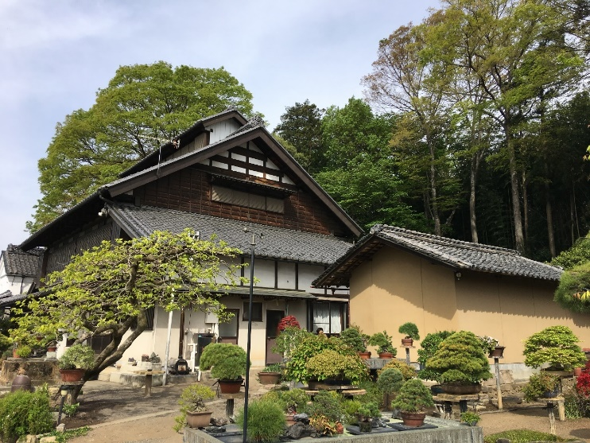
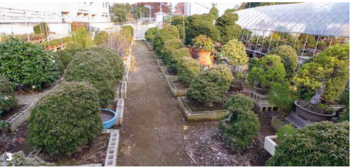
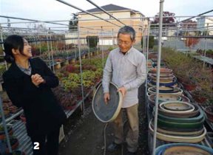
ANGYO
HONJO
Un peu plus loin, le quartier de Fukaya à Honjo abrite Baika-en, la pépinière de Haruhito Lijima qui est connu en France pour y être intervenu lors d’ateliers il y a quelques années. Sa spécialité est la production d’arbres cultivés en plein champ, en particulier les érables et les abricotiers du Japon (Prunus) et plus généralement les feuillus en bonsaï. La maison est une ancienne ferme de vers à soie, où cohabitent trois générations qui participent au travail du jardin.
La quantité d’arbres cultivés et la qualité des bonsaïs sont impressionnantes.
Accompagné d’un interprète et après prise de rendez-vous, vous verrez que M. Ijima n’est pas avare d’explications sur ses techniques de production et de mochikomi.
Une fois que les arbres sortent du champ, ils passent encore quelques années en terre mais cerclés par un muret qui permet d’acceder aux racines.
Maitre Lijima et Mayumi Tatsuo

Slide 32
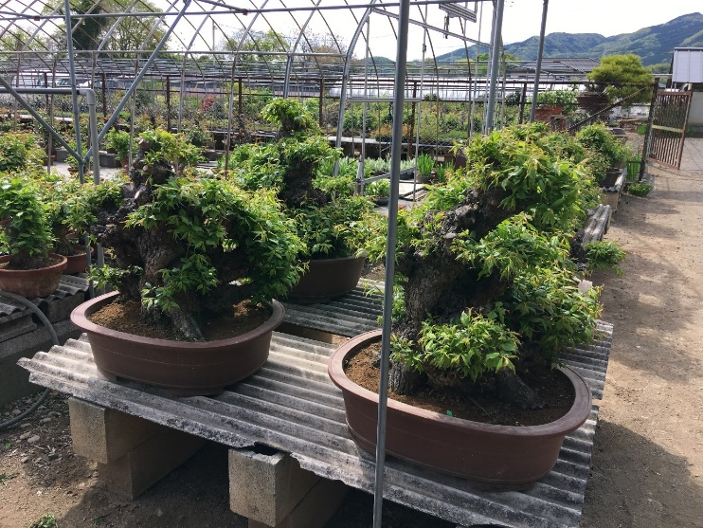
ANGYO
C’est une merveille à visiter car ici aussi le travail est familial, on se demande comment ils s’en sortent tellement la zone de culture est importante. La vue d’un champ de shishigashira ou d’abricotiers est très spectaculaire, la qualité des arbres aboutis arrangés tout près de la maison force le respect, Mr Lijima a souvent été récompensé à la Kokufu pour son excellent travail (zelkova en balais parfait par exemple). Ici on crée des bonsaï de A à Z.
11, Nagaoki, Kodama-cho, Honjo, Saitama 367-0215
Pour vous rendre à Honjo à partir de Ueno, prenez le Shinkansen Hakutaka 561 jusqu’à Takasaki, puis le JR Takasaki line, direction Odawara jusqu’à Honjo (Saitama). Puis prenez un taxi vers Baika-en. Deux autres jardins se trouvent juste à côté de Baika-en, en cinq minutes à pied.
Dans le même quartier, Hoko-en, le jardin de Kenichi Fukushima, un ami de Haruhito Lijima présentant de beaux arbres de toutes les tailles. Ici, tout est à vendre, alors qu’il est assez difficile d’acheter à Baika-en. Madame Fukushima travaille le kusamono.
1568, Yodo, Osatogun Yoriimachi, Saitama 369-1201.

Slide 33
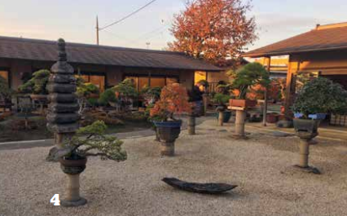
ANGYO
HANYU
On peut visiter le jardin de M. Morimae, actuellement un des plus importants collectionneurs et marchands de bonsaïs, dirigeant de l’entreprise S-Cube.
Le jardin traditionnel est superbe et on arrive par un espace où les arbres sont mis en valeur sur des présentoirs individuels.
Quelques sujets sont exposés dans des tokonoma dans un espace couvert.
À l’arrière du bâtiment, se trouve la plus grande partie de la collection d’arbres, dont plusieurs lettrés de pins blancs ou rouges, des Ishitsuki, des arbres plutôt fins et esthétiques montrant le goût, mais aussi les moyens financiers du propriétaire.
Certains arbres du jardin ont été vendus le prix d’une maison !
Un dernier espace couvert regroupe poteries, tablettes et autres accessoires destinés à présenter arbres ou suiseki.
Ici encore, prenez un taxi à partir de Kawaguchi pour vous y rendre
474-1 Kitaogishima, Hanyu, Saitama 348-0015 Tél. : (81)48 565 4114 http://www.bonsai-s-cube-shop.com/

Slide 34
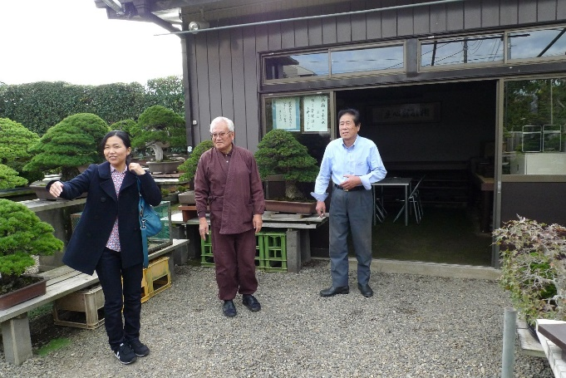
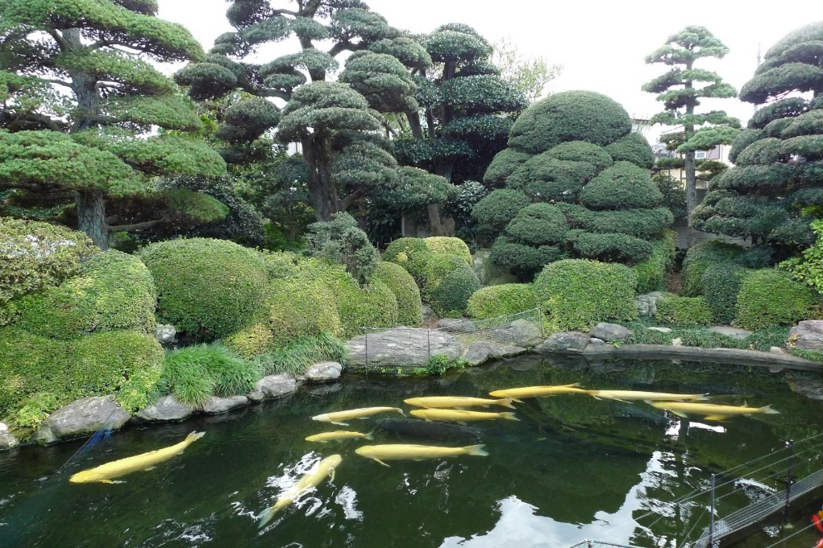
Masaïko Kimura
Sans doute le maitre bonsaï le plus célèbre, parfois appelé le dieu du bonsaï, M. Kimura a appris l’art bonsaï à Toju-en à Omiya auprès de Mr Hamano qui le recueille après le décès de ses parents.
Il fait preuve d’une imagination débordante et met en place beaucoup de nouvelles techniques pour la création d’arbres originaux : séparation de la veine vivante, greffes, construction d’ishitsuki avec plusieurs pierre ou en sculptant des roches artificielles, redirection d’un veine de Shimpaku…
Il sort des règles établies et invente sans cesse de nouvelles méthodes de travail qui font scandale dans un premier temps chez les professionnels et les amateurs avant de lui apporter le succès qu’on lui connait.
L’apprentissage dans ce jardin est réputé comme un des plus difficile et long (7 ans) mais tous les élèves qui en sont sortis sont aujourd’hui des professionnels reconnus (Le fils de Shinji Suzuki et le fils de Nobuichi Hurushibata, des étrangers également Ryan Neil ou Mario Komsta et Marco Ivernizi).
Dans ce jardin, tous les arbres sont magnifiques et souvent originaux, surprenants ou émouvants même si on y trouve aussi des arbres très classiques. Il collectionne aussi les Koï, on peut y admirer un magnifique bassin.

Slide 35
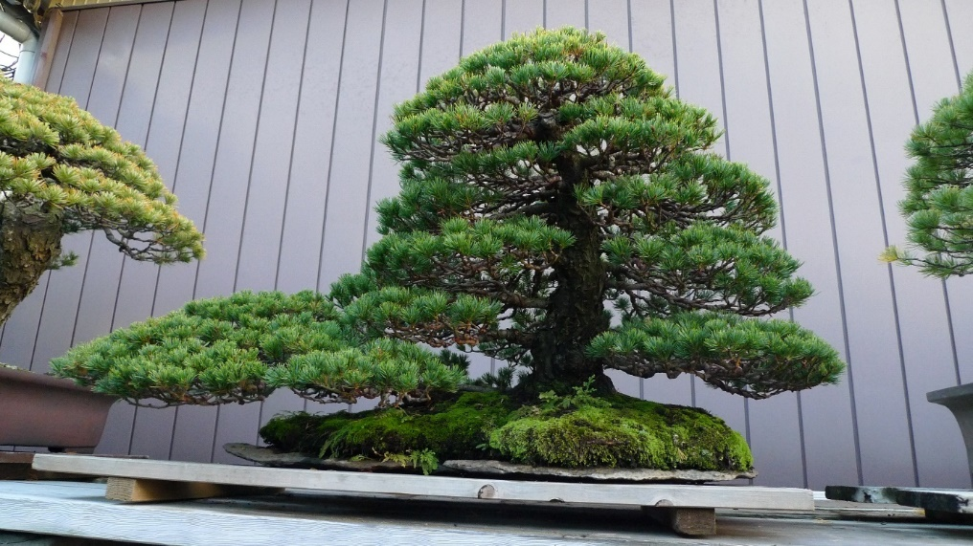
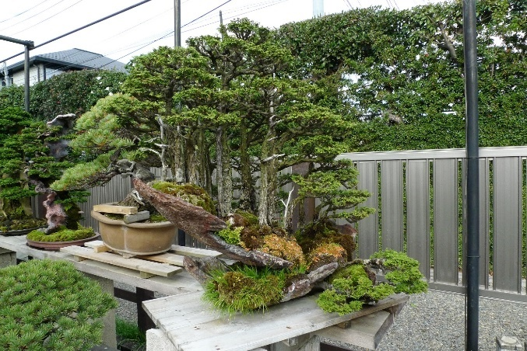
Comme au Musée Taïkan, les arbres arrivent dans ce jardin après être passés dans d’autres mains et c’est le travail de création artistique et de finition qu’on pratique ici.
A part le matériel pour créer les ishitsuki qui est produit un peu plus loin dans une autre partie du jardin qu’on ne visite pas, ce sont des Shimpaku cultivés en pleine terre dont une partie est travaillée en petit arbre et marcottée, les plants mère poussent en permanence et les plants préparés viennent avec un racinaire court adapter à la plantation sur roche.
L’endroit est difficile d’accès, il vaut mieux se présenter accompagné d’un interprète et lui demander de prendre rdv au préalable pour la visite. Il est possible de demander à Nakamizu San une visite guidée des jardins d’Omiya (bonsaï Japan Network).

Slide 36
Un peu plus loin au Nord de la préfecture de Saitama se trouve le jardin de Takeo Kawabe.
Il est spécialiste du bois mort et utilise des techniques et des outils qui lui sont propres.
Le jardin comporte principalement des arbres en court de travail, souvent des Yamadori dont le caractère est développé dans cette pépinière.
Il réalise un travail intermédiaire sur les arbres qu’il achète à des spécialistes du prélèvement, surtout des Shimpaku, des ifs ou des Rigida.
Il revend après plusieurs années à des maitres comme Shinji Suzuki ou Masaiko Kimura qui poursuivent le travail jusqu’à l’exposition de ces derniers

Slide 37
TOKYO
KOKUFU TEN
Cette grande exposition se déroule en deux parties au Tokyo Metropolitan Art Museum, dans le parc Ueno la première moitié de février chaque année.
Les arbres sont tous remplacés entre les deux expositions.
Le marché de l’exposition - Green club - est à l’écart du Musée à l’autre bout du parc Ueno.
La Kokufu-Ten est l’exposition majeure au Japon, celle de la capitale.
Les arbres doivent être d’excellente qualité et parfaitement préparés pour participer et même les poteries et les tables doivent être de la meilleure des factures. Souvent ces derniers sont loués à des collectionneurs pour le temps de l’exposition. Les arbres ne sont pas cultivés toute l’année dans le pot qui permet de les exposer, ce dernier est remplacé avant et après l’évènement. Le coût de l’emplacement et du professionnel qui prépare l’arbre est très élevé : Exposer ici est très onéreux.
Les organisateurs réalisent un livre à chaque édition, les arbres faisant un passage au studio photo lors de leur arrivée. Il est surprenant de voir les premiers numéros car on constate une constante évolution des arbres exposés mais aussi du style des présentations.
Tokyo Metropolitan Art Museum, 8-36 Uenokoen, Taito 110-0007, Tokyo.

Slide 38
TOKYO
SHUNKAEN KOBAYASHI
Musée du Bonsai et Suiseki
Kunio Kobayashi est un important collectionneur de bonsaï, poteries et Suiseki qu’il met en scène dans ce musée.
On peut y admirer des merveilles dont de très vieux arbres primés dans les principales expositions japonaise.
Le maître est également spécialiste de la présentation et le musée dispose de plusieurs tokonoma.
Le jardin accueille des apprentis pour des périodes courtes contre loyer ou de plus longue durée comme les japonais (entre 3 et 7 ans).
C’est dans ce jardin que Peter Warren et Minoru Akiyama étaient apprentis
Le jardin est situé dans Tokyo mais il faudra emprunter un bus en plus du métro pour y accéder, le trajet est de 45min depuis Asakusa
L’entrée est payante (800jpy)
http://www.kunio-kobayashi.com/english/index.html
.

Slide 39
SHIZUOKA
Prendre le Shinkansen ligne Tokaïdo. À 1 heure de Tokyo et 1 heure de Nagoya

Slide 40
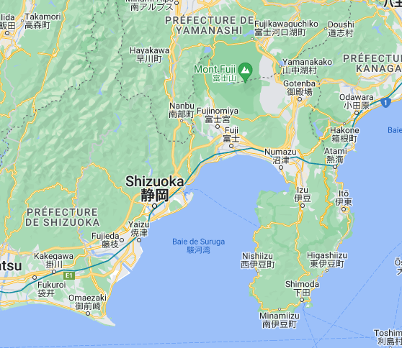

Slide 41

SHIZUOKA
Situé sur la côte Pacifique, à mi-chemin entre Tokyo et Nagoya, Shizuoka était une étape de la route du Tokaïdo – de Tokyo à Kyoto – dans le Japon féodal.
C’est d’ailleurs la patrie du Shogun Tokugawa Ieyasu, l’un des trois unificateurs du pays.
La capitale de la préfecture éponyme est connue pour la vue incontournable qu’elle offre sur la montagne sacrée. C’est en effet ici un des meilleurs endroits (avec Hakone, Préfecture de Kanagawa) pour admirer la beauté du mont Fuji, que ce soit des collines de Nihondaira ou de la plage de Miho no Matsubara, le long de la baie de Suruga.
Shizuoka produit 40 % du thé japonais. Les champs de théiers, principalement de la variété Yabukita – multipliée par bouturage pour une production homogène – couvrent toutes les collines alentours, formant des paysages splendides avec le mont Fuji en arrière-plan.
Les amateurs de bonsaï auront le plaisir de visiter la pépinière Taisho-en et avec beaucoup de chance celle de M. Iwazaki.

Slide 42

SHIZUOKA
Taisho-en est la pépinière de M. Nobuichi Urushibata, bien connue des étrangers car le maître des lieux propose des apprentissages courts, de 15 jours à 3 mois : une façon de découvrir la vie d’un bonsaïka professionnel.
Taïga Urushibata, son fils et ancien apprenti de Masahiko Kimura, s’occupe des apprentis japonais qui resteront à Taisho-en pendant cinq à sept ans. Nobuichi est décédé cette année, c’est désormais Taiga qui gère la pépinière . Il est venu en France et en Europe à plusieurs reprises pour faire des démonstrations et animer des ateliers.
Le jardin est vaste et d’une propreté irréprochable. Les arbres, de toutes les tailles et de toutes les espèces, sont répartis dans différents espaces adaptés à leurs besoins, du plus petit Mame à la grande masterpiece, parfois mise en scène au-dessus d’un bassin.
Le jardin est aussi réputé pour la qualité de ses Shohin. Taiga est réputé au Japon pour sa technique de ligature sur Shohin, il est une des figures montantes du pays.

Slide 43

SHIZUOKA
J’avais très envie de visiter ce jardin pour avoir lu des articles dans Bonsaï Focus où M. Urushibata expliquait des techniques comme le déplacement d’une branche sur un érable par exemple:
… Un plan raciné de la même espèce est greffé sur la branche à déplacer, une fois la branche coupée, elle est alimentée par les racines du plant greffé, on perce à la chignole une réservation du diamètre de la branche qu’on y insert et on fixe la branche solidement à son nouvel emplacement à l’aide de pointes puis on mastique les plaies pour que la soudure soit hermétique. Apres une saison de pousse, on peut progressivement affaiblir l’alimentation de la branche par le plant gréffé pour que la branche s’alimente par l’arbre lui-même. Une fois que les canaux de sève sont en place, on peut sevrer la branche de son plant greffé. C’est la précision qui compte dans cette technique, l’ouverture dans le tronc doit coïncider parfaitement avec le diamètre de la branche qu’on déplace.
1872-2 Ikeda, Suruga Ward, Shizuoka City
À partir de la gare Shinkansen Shin Osaka, prendre le train local Atami et descendre à Higashi Shizuoka. Puis prendre un taxi pour terminer la route (10 minutes). Taiga parle l’anglais, il n’est pas nécessaire de prendre rdv pour visiter le jardin.

Slide 44



SHIZUOKA
S’il est un lieu secret, c’est bien le jardin de M. Iwazaki dans les hauteurs de la ville.
Le kuromatsu (pin noir, Pinus thunbergii) est sa spécialité mais il cultive également d’autres espèces comme le cognassier de Chine (Pseudocydonia sinensis).
Son travail consiste à créer des bonsaïs Shohin à partir de graines : une trentaine d’années sans erreur sont nécessaires pour obtenir ce genre de Shohin pin noir. Alors que les pins sont arrosés de façon classique, les feuillus sont cultivés sur des tables à marée reliées en série à des réserves d’eau qui inondent les cultures à intervalles réguliers.
M. Iwazaki refuse les visites et ne vend rien avant d’avoir atteint son objectif.
30 ans de culture en pots de différentes tailles en laissant partir des tire sève ou branches de sacrifice pour conserver une croissance forte et permanente, l’arbre est plein de vigueur et réagit très bien à chaque intervention.

Slide 45
TOYOHASHI
Prendre le Shinkansen ligne Tokaïdo – Tokyo à Kyoto
Toyohashi est située entre Nagoya et Hamamatsu

Slide 46


Slide 47




TOYOHASHI
Le jardin de M. Oïshi est situé sur la route entre Toyohashi et Kosaï.
M. Oïshi pratique le bonsaï en autodidacte depuis 45 ans et il n’en faut à priori pas plus pour produire des merveilles.
La spécialité du jardin est le feuillu, en particulier le hêtre blanc (Fagus Crenata) et les érables. Cependant, toutes les variétés sont représentées et l’ensemble des arbres sont d’une qualité admirable, tous en excellente santé.
L’arbre emblématique du jardin est donc un Crenata ( Cuna en Japonais ) appellé Garyu ce qui signifie dragon couché ou endormi.
Mr Oishi a remporté le prix du 1er ministre à la Kokufu-ten et à la Taikan-ten. Plusieurs autres des es arbres ont été primés dans ces prestigieuses expositions.
Garyu, buna de Mr Oïshi obtenu par marcottage
un de mes bonsaï favori !
Garyu présenté à la Taikan ten

Slide 48




TOYOHASHI
M. Oïshi développe comme Kimura san des techniques propres à son jardin en particulier sur les feuillus qu’il obtient principalement par marcottage, greffe de feuillage et de racines et Mochikomi assidu et pertinent. Il travaille au jardin avec sa fille, leur travail est vraiment remarquable!
Toutes les espèces sont représentées et magnifiquement entretenues, que ce soit les hêtres, les érables ou les charmes mais également les pins blancs, noirs ou rouge, les cypres Hinoki, Tosho ou les fruitiers Mume, Chojubai…
Le climat de ce jardin s’y prête très bien : les forêts et la proximité du lac apporte fraicheur et humidité.
Ce jardin est difficile à visiter, mieux vaut être accompagné par un Japonais qui le connait mais M. Oïshi sera ravi de vous recevoir et de vous montrer son travail dont il est tellement fier !
Mamoru Ajisawa, mon collègue apprenti à Daiju-en et
M. Oïshi avec un camélia d’hiver, Kan Tsubaki

Slide 49

NAGOYA
OKAZAKI
TOKONAME
Nagoya possède un aéroport international, Chûbu, du nom de la région. Des vols relient la France, avec escale à Tokyo ou Osaka. Compter une heure de vol depuis Tokyo
La ville se trouve sur la ligne du train JR shinkansen Tokaïdo, du même nom que la route construite au XVIIème siècle et reliant Edo (Tokyo) à Kyoto. Comptez 1 h 40 pour relier Tokyo et 35 minutes pour Kyoto

Slide 51
NAGOYA
Nagoya, troisième ville la plus étendue du Japon et quatrième en population, est la capitale de la préfecture de Aïchi, au centre de l’île de Honshu.
La ville et ses environs offrent aux amateurs de bonsaïs quelques pépinières à visiter, la proximité de la ville de Tokoname, connue pour ses poteries, et une exposition en janvier.
Dans cette région plutôt industrielle, les Japonais fabriquaient entre autres des munitions et des avions. La ville a donc été largement détruite par les bombardements américains durant la Seconde Guerre Mondiale.
Le château féodal de Nagoya est la principale attraction touristique de la ville. Il est en cours de restauration depuis 2009 et le donjon principal sera à nouveau visitable en 2022. Les parties déjà refaites et les jardins méritent cependant le déplacement
1-1 Honmaru, Naka Ward, Nagoya, Aichi 460-0031
Nagoya et ses environs sont toujours très industrialisés.
Le siège social de Toyota et ses usines se trouvent dans la ville voisine. Son important port de commerce échange 165 millions de tonnes de marchandises par an. Le port abrite un aquarium qui mérite le détour - https://nagoyaaqua.jp/.
Le quartier de la gare JR est très animé et ses étages supérieurs forment un immense complexe commercial.
Sakae, l’autre quartier de shopping, se situe à quelques stations de métro du quartier de la gare.

Slide 52

NAGOYA
Aichi-en est le jardin de la famille Tanaka depuis quatre génération. Autrefois entouré de champs de riz, il est le dernier jardin de bonsaï à Nagoya et désormais une tache verte au milieu de la ville. Junichiro, l’actuel propriétaire, a fait son apprentissage chez Tohru Suzuki, à Okazaki, dont il a épousé la fille aînée.
Le couple est aujourd’hui séparé mais les deux jardins restent liés et s’entraident.
Bien que se trouvant en ville, la pépinière est vaste : des espèces de toute sorte, de toute taille et à tous les stades d’avancement y sont cultivées. Deux apprentis et un employé – John Milton, qui est resté travailler à Aichi-en après cinq ans d’apprentissage – travaille ici à plein temps sous les conseils du maître.
Beaucoup de techniques sont employées dans ce jardin où l’on cultive et expérimente : c’est un jardin pour apprendre.
Mr Tanaka est fortuné et achète les plus beaux arbres disponibles, sans compter des arbres travaillés ici depuis 4 générations : l’ensemble de la collection est admirable! Il y a beaucoup de feuillus pour lesquels le travail a commencé au temps où le seul substrat disponible était le sable et la ligature en fil de fer. C’est bien plus tard que sont apparus des substrats plus spécifiques et adaptés à la culture des bonsaï.
2-75 Marugome-cho Nakagawa-ku Nagoya-city Aichi-ken, 454-834

Slide 53

OKAZAKI
A une heure de route ou de train au nord de Nagoya se trouve Daiju-en, le jardin de Tohru Suzuki.
Saichi Suzuki, le grand-père de Tohru, a fait la fortune du jardin en introduisant la variété de pins blancs Zuisho dans le monde du bonsaï.
Il était aussi reconnu pour son travail de Mochikomi sur le pin noir, le Kohattori qui consiste à arracher à la pince à épiler les aiguilles de la saison précédente et la sélection des bourgeons à conserver pour la saison suivante avec pour objectif la ramification, l’entretien de la forme déterminée et la balance de la force dans l’arbre.
La collection d’arbres du jardin est fantastique, le pin noir étant l’espèce la plus représentée. On voit souvent ces arbres dans les grandes expositions japonaises, les retrouver dans ce jardin permet de les apprécier différemment.
Tohru Suzuki apprécie la modernité dans les présentations et utilise parfois une peinture comme kakemono, une sculpture comme accompagnement.

Slide 54
OKAZAKI
J’ai travaillé 3 mois à Daiju-en pour découvrir le mode de vie d’un apprenti bonsaïka, au jardin comme à la maison.
L’apprenti consacre tout son temps au travail, il est en contre partie nourri et logé par sa famille d’accueil qu’il ne quitte que rarement (environ 2 semaines de repos par an).
Je souhaitais découvrir le travail à réaliser dans un jardin de professionnel au travers de …
… la transmission des connaissances
… l’entretien des arbres au quotidien en fonction de la saison et le rythme des arrosages
… la préparation des arbres, des tables, le choix des plantes d’accompagnent et la mise en place des arbres dans de prestigieuses expositions telles que le Taikan Ten, Kokufu ten, Gomangoku ten, Meifu ten et Gafu ten
... Mais également les ventes aux enchères, les interventions chez les clients, la visite d’autres professionnels, la visite de groupes étrangers au jardin
… Sans oublier les règles, les habitudes, les repas à la maison ou à l’extérieur, toujours sous le regard du maitre qu’on appelle Oyakata

Slide 55

OKAZAKI
Journée type d’un apprenti à Daiju en
06:30
Nettoyage du jardin et de l’atelier ( feuilles mortes balayées, mauvaises herbes arrachées, nettoyage des pas japonais) Pendant ce temps, Okasan ou une de ses filles prépare le petit déjeuner
Petit déjeuner japonais : soupe, salade, riz, humeboshi prunes salées, mentaïko oeufs de poissons pimentés, restes du repas de la veille
07:00
Travail à l’atelier, entretien des arbres du jardin en fonction de la saison : automne Kohattori pins noirs et taille des feuillus - hiver travail sur pins noirs continu, traitement de l’ensemble du jardin au liquide à jin dilué de 2 à 5%.
Pause 10 minutes vers 10:00
08:00
12:00
12:00
Déjeuner japonais : riz, poisson ou viande cuisiné, salade, tsukumono, fruit
13:00
17:00
Arrosage du jardin et retour à l’atelier jusqu’à 17:00 – Pause de 10 minutes en milieu d’après-midi
17:00
Promenade des chiens – temps libre
18:30
Dîner avec les personnes de la famille présentes à la maison ou au restaurant
19:30
22:00
ou 23:00 : travail personnel à l’atelier. On peut choisir ce qu’on souhaite travailler, pour nous c’était la ligature
Le maitre vérifie et apprécie notre travail le lendemain
23:00
Toilette et oya sumi nassaï : bonne nuit sur tatami, futon et couette !

Slide 56
OKAZAKI
Cet emploi du temps s’applique tous les jours de la semaine dimanche compris, un dimanche libre par mois.
L’apprenti met réellement sa vie entre parenthèse pendant toute la durée de son apprentissage et consacre tout son temps à sa famille d’accueil : il n’est pas en couple, arrête le tabac s’il était fumeur et est sollicité en permanence parfois même la nuit, il est le chauffeur, l’intendant de la maison…
Quand je suis arrivé à Daiju en, Mamoru, l’apprenti du jardin était débutant et ne connaissait pas le bonsaï.
A cette époque, mon niveau était supérieur au sien mais 3 ans plus tard ce n’est déjà plus vrai : il est devenu professionnel et travaille désormais à son compte, ses compétences surpassant largement les miennes.
3 ans d’apprentissage japonais valent mieux que 30 ans de pratique à la française !
36 Sugimoto Ohira-cho Okazakishi Aichiken 444- 0007

Slide 57


OKAZAKI
Le moine du temple Shinpuku-ji, M. Oomura, est un client de Daiju-en qui entretient pour lui une importante collection de bonsaïs et de Niwaki.
Si vous visitez Daiju-en, on vous proposera peut-être la visite du temple dont les bonsaïs sont principalement des arbres créés par Saïchi Suzuki.
444-2106 Aichi, Okazaki, Shinpukujicho, Yakushiyama.
Espace bonsaï à visiter à Shimpuku-ji
Niwaki de shimpukiji en cours de taille hivernale
1 jour de travail pour 8 personnes
C’est un peu le même travail que sur les bonsaï mais on laisse 3 bourgeons au lieu de 2.
C’est un travail très physique, on est souvent dans des postures inconfortables et les aiguilles de pins noirs sont blessantes si on les aborde de front

Slide 58

TOKONAME
Tokoname est à une heure de route de Nagoya, près de l’aéroport et au bord de l’océan.
La qualité de l’argile extraite de la région a fait la spécificité de la ville.
À l’origine, on y produisait de la vaisselle et des jarres à saké ou à Tsukemono et des tuiles, puis rapidement des poteries à bonsaï sont sorties des fours.
On peut encore visiter les ateliers de Reiho, Koyo, Ikko, Gyozan ou Shuuhou mais désormais la plupart des fours sont à l’arrêt.
Un interprète et une prise de rendez-vous avec les potiers sont préférables pour visiter.
http://tokonamebonsaipots.com
Il est difficile de trouver un restaurant sur place. Un supermarché avec toutes sortes de choses à emporter se trouve à proximité de la gare.

Slide 59
KYOTO
KYOTO
En empruntant la ligne Tokaido du Shinkansen, vous pourrez rejoindre Kyoto en un peu plus de 2 heures à partir de Tokyo
Autour de la gare, l’accès aux transports est rapide pour rayonner autour et dans Kyoto sans perdre de temps

Slide 60


Slide 61




KYOTO
Kyoto accueille deux grandes expositions de bonsaïs dans l’année
En novembre la Taikan-ten
En janvier la Gafu-ten
Kyoto était la capitale du Japon jusqu’en 1868 et reste aujourd’hui la capitale culturelle par son ambiance traditionnelle.
Elle abrite en effet d’innombrables temples et jardins, des quartiers anciens et authentiques cohabitant avec des zones plus modernes.
Cependant la ville limite la hauteur des buildings afin de conserver la vue des quartiers traditionnels et des montagnes qui l’entourent.
Vue du temple Tenryuji, dans le quartier de Tofukuji

Slide 62
KYOTO
La Taïkan-ten est la deuxième plus importante exposition de bonsaïs du pays et se tient fin novembre au MiyakoMesse, en plein festival des momiji (les érables) quand la montagne et les jardins s’admirent en rouge.
Moins formelle que la Kokufu-ten à Tokyo, elle autorise des présentations plus originales et son ambiance est plus détendue.
La Gafu-ten se tient au même endroit et met en scène les Shohin et les Mame.
À cette époque de l’année, l’hiver est déjà bien installé et vous pourrez alors profiter de Kyoto sous la neige avec beaucoup moins de touristes qu’en haute saison, au printemps et à l’automne.
Kyoto Miyako Messe, 9-1 Okazaki Seishojicho, Sakyo-ku, Kyoto, 606-8343

Slide 63

KYOTO
Une grande brocante est organisée le 21 de chaque mois autour du temple - To-ji 1 Kujocho, Minami-ku, Kyoto, 604-8054, au sud de la gare de Kyoto, une autre le 25 près du sanctuaire Kitano Tenmangu, plus au nord-ouest de la ville - Bakurocho, Kamigyo-ku, Kyoto, 602-838
Koju-en, la pépinière de Tomohiro Masumi et de son père, se trouve non loin du temple Toji.
Ce jardin de Shohin et d’arbres de toutes espèces est d’excellente qualité.
On y parle l’anglais.
19 Karahashi Isono-cho, Minami-ku, Kyoto 601-8462.
https://kojuen.webu.jp/
Dans la partie haute de la ville se trouve le jardin de M. Omizu, une pépinière moins connue et qui fait néanmoins un travail remarquable.
À 10 minutes à pied de la station de métro Misasagi. Sur la ligne Tozai, en direction de Rokujizo, arrêtez-vous à la station Misasagi. En sortant du métro, continuez à monter la route principale pendant 5 minutes, puis tournez à droite dans une petite rue sinueuse en pente raide. La pépinière est un peu plus haut, à gauche

Slide 64
OSAKA
OSAKA

Slide 66

OSAKA
En pleine période de floraison des sakura (les cerisiers), la Shungaten met à l’honneur les shohin fin mars à Osaka.
Si la troisième plus grande ville du Japon est comparable à Tokyo par sa taille et son activité, l’ambiance y est souvent perçue comme plus décontractée.
La ville abrite un superbe château médiéval, détruit pendant la seconde guerre et rebâtiT pour la visite.
Le quartier Namba, au sud, est le plus animé avec des restaurants et un grand complexe de shotengaï (rues couvertes avec des commerces).
Une des spécialités de street food iest le takoyaki, une préparation à base de pâte à crêpes et morceaux de poulpe cuite en forme de sphère.
Umeda est l’autre quartier animé de la ville, l ascension de l'Umeda Sky Building vous offe un panorama exceptionnel !

Slide 67


OSAKA
Plusieurs pépinières se trouvent près d’Osaka dont deux jardins consacrés aux Shohin.
Masaru Tanibata, fondateur de Syouka-en, cultive des arbres en pleine terre pour former des Niwaki et entretient des jardins de particuliers.
La tendance étant de vendre sa maison pour s’installer en appartement, la demande en niwaki décline.
L’activité de M. Tanibata évolue donc vers le bonsaï qu’il apprend seul.
Sa spécialité est le Chojubaï (Chaenomeles japonica) et on peut encore admirer de vieux exemplaires qu’il a créé.
Hiroyuki Tanibata, le propriétaire actuel, s’est spécialisé dans les Shohin, et affectionne les Momiji (érable palmé du Japon).
Sa fille Miki a rejoint le jardin après ses études. Elle a appris à travailler le Chojubai avec son grand-père, s’intéresse à un chèvrefeuille japonais (Lonicera gracilipes var. glabra), elle parle parfaitement anglais.
Fushio town 584-2, Ikeda, Osaka
À partir de la gare JR d’Osaka, rejoindre la gare voisine Umeda Hankyu en 5 minutes à pied, prendre la ligne Hankyu-Takarazuka direction Takarazuka et descendre à la gare d’Ikeda (18 minutes) puis prendre un taxi
Sur la route entre Ikeda et Syoukaen, vous passerez devant Yosho-en, un genre de coopérative de bonsaï proposant arbres, plantes, poteries, tablettes, outils et décorations.
Kibecho 347-1, Ikeda, Osaka 563-0014 www.yoshoen.com

Slide 68
OSAKA
Baiju-en est la pépinière de Hiroki Miura, instructeur certifié de la All Japan Shohin Bonsai Association, spécialisée dans les shohin. Il dispense des cours au Japon et à l’étranger et collabore avec la célèbre revue japonaise Kindai Bonsai. Le jardin se trouve en pleine nature, à l’écart de la mégalopole d’Osaka.
111, Uesugi, Nose-cho, Toyono-gun, Osaka, 563-0365 miurabaijuen.com
À partir de la gare d’Ikeda, continuez la ligne Takarazuka jusqu’à Kawanishinoseguchi Station, changez de ligne et prenez la ligne Nose DentetsuMyouken jusqu’à la station Yamashita. Puis rendez vous à l’arrêt de bus Yamashita Ekimae, en 14 minutes vous arrivez à l’arrêt Katayamaguchi. À partir de là, prenez un taxi.
Le père de Keiichi Fujikawa, actuel propriétaire de Kouka-en, se spécialise dans les azalées satsuki et participe à leur déploiement dans la région du Kansaï. Aujourd’hui, la principale activité du jardin est la mise en forme d’arbres pour des clients, le travail de finition ou la préparation pour l’exposition. C’est l’une des pépinières les plus connues grâce à ses apprentis devenus célèbres : le nord-Américain Bjorn Bjorholm et le Japonais Naoki Maeoka. Kouka. Le jardin accueille des stagiaires étrangers pour des séjours d’une semaine à quelques mois.
563-0043 Ikeda City, Osaka, 3-19-13 Kanda www.kouka-en.com
Pour vous y rendre à partir de la gare JR Osaka, rejoignez la ligne Hankyu line (quelques minutes à pied), prenez la direction Takarazuka, descendez à Ishibashi et prenez un taxi.

Slide 69
OSAKA
SHUNGA-TEN
La Shunga-ten est une des principales expositions de shohin au Japon, avec la Shuga-ten à Tokyo début novembre et la Gafu-ten à Kyoto début janvier.
La 28e édition aura lieu du 27 au 29 mars au Hanamizuki hall d’Osaka, à l’est de la ville, près du château.
Osakashi Tsurumi-ku Ryokuchikouen 2-163

Slide 70
TAKAMASTU
On s’y rend en avion à partir de Tokyo (environ 1 heure de vol) ou par le train Marine Liner (les voies vont d’île en île) de Okayama jusqu’à Takamatsu (1 heure). On peut aussi s’y rendre en bus à partir de la gare de Kyoto (compter 3 heures) ou de Namba Osaka (compter 2 heures). Le bus est moins cher, sauf à avoir un JR pass : le trajet peut se faire alors depuis Tokyo en Shinkansen (train rapide) jusqu’à Okayama en 4 heures 30 environ.

Slide 71


Slide 72
TAKAMATSU
Au Nord de l’île de Shikoku, la plus petite et la plus sauvage des quatre principales îles japonaises,
Takamatsu, Préfecture de Kagawa, est un paradis pour les amateurs de bonsaïs.
Le district de Kinashi et Kokubunji, à l’ouest de Takamatsu, est la région de production de pins de
pleine terre – pins noirs (Pinus thunbergii), pins noirs corticosa (P. thunbergii corticosa) et pins
blancs (P. pentaphylla) : environ 80 % de la production de pins destinés au bonsaï au Japon.
Octobre et novembre sont les meilleurs mois pour visiter la région avec de belles journées de
soleil et des températures clémentes.

Slide 73

TAKAMATSU
La collecte d’arbres et de graines pour la pleine terre bat son plein.
M. Suezawa, à Kokubunji, prélève un pin noir Corticosa avec de bonnes caractéristiques qu’il cultive et multiplie par greffe.
M.Kitadini, à Kinashi, introduit une belle variété de pins blancs provenant de Takarazuka (région montagneuse entre Osaka et Kobe) et développe des techniques de ligature et de torsion des troncs. Les visiteurs de temples – Shikoku abrite 88 temples bouddhistes – achètent un bonsaï en souvenir.
Ces arbres sont visibles à Kinashi chez Keiji Kandaka à Shoju-en , une des pépinières les plus vastes où l’on trouve toutes sortes d’espèces de toutes tailles. Un des plus impressionnants Niwaki que j’ai pu voir au Japon se trouve à l’entrée de ce jardin, ses branches basses couvrant environ 60 m².
Shoju-en est accessible à pied à partir de la gare de Kinashi, et plusieurs autres pépinières sont sur la route. La gare de Kinashi est la deuxième station à partir de la gare de Takamatsu direction Kotohira.
428-1 Yamaguchi, Kinashi-cho, Takamatsu, Kagawa, 761-8025, Japon
www.kinashi-bonsai.com/shojuen

Slide 74



TAKAMATSU
À Kokubunji, la spécialité du jardin Syunsyou-en de Koji Hiramatsu est le shohin : Koji et son père Kuniaki sont connus pour avoir l’une des meilleures techniques de ligature des conifères shohin au Japon. Beaucoup de pins noirs, mais aussi des blancs et tous types d’espèces de toutes tailles sont disponibles.
De grands arbres semés il y a trois générations poussent en pleine terre. Koji Hiramatsu accueille étudiants et apprentis, même pour une journée.
L’atelier de Koji se trouve sous la terrasse où sont conservés les arbres des clients du jardin.
C’est toujours un grand plaisir de travailler ici dans une ambiance sérieuse mais plus décontractée, la TV est toujours allumée et nous pouvons regarder les tournois de Sumotori en travaillant.

Slide 75
TAKAMATSU
Journée type d’un apprenti à Syunsyou-en
07:00
Arrivée à l’atelier, on se sert un café et on fait un petit tour de jardin en fumant une cigarette.
Les levers de soleil à Kokobunji sont magnifiques, le jardin est entouré de petites collines boisées qui changent de couleur au fil des saisons.
On peut travailler soit des pré Shohin de pins noirs ou de genévriers qu’on nettoie et ligature entièrement, chaque rameau portera du fil. Les arbres sont regroupés en caisse de 8/10 arbres. Il faut compter 4h par arbre. On en choisit un, on détermine un projet qu’on soumet à Koji qui le valide ou le réoriente. On lui rapporte l’arbre quand on le pense terminé. Si Koji valide le travail exécuté sur l’arbre, on lui taille les aiguilles avec des ciseaux très affutés qui ne servent qu’à cela, on l’arrose puis on passe au suivant sinon on fait les corrections demandées. Ces arbres sont destinés à la vente dans les marchés des expositions. En fonction de nos compétences, on travaille des arbres de meilleure qualité mais la confiance du maitre s’acquiert avec le temps et il faut d’abord faire ses preuves avant de passer à des arbres qui ont plus de valeur.
La maison est bordée par un champ où poussent des centaines de pins noir semés il y a 80/100 ans. Quelques arbres sont prélevés chaque années et passés en pot. On peut également travailler sur ces arbres, ici encore on détermine un projet à faire valider par Koji et on travaille en taillant certaines branches inutiles, en créant des bois morts, en ligaturant complètement au cuivre et au bending assisté de tords tronc sous le regard bienveillant de Koji ou de son père . Les branches haubanées et protégées par du raphia sont repositionnées doucement en tendant l’oreille et en étant vigilant à chaque petit craquement. Il est nécessaire de faire des pauses pendant cette opération pour laisser les fibres s’adapter à la torsio car cela évite la casse. Une fois terminé, ces arbres retournent au jardin et sont généralement vendus.
Il faut compter plusieurs jours de travail sur ces arbres.
Je peux dans ce jardin faire une pause quand j’en éprouve le besoin, environ une fois par heure, pause durant laquelle je sors voir les arbres et Maru, le shiba inu que j’ai connu chiot en 2013 et qui monte la garde au jardin.

Slide 76



TAKAMATSU
Journée type d’un apprenti à Syunsyou-en
12:00
On sort déjeuner généralement dans un restaurant de Sanuki Udon qui est une spécialité locale, délicieux et nourrissant tout en restant très bon marché. Les Udons sont des nouilles épaisses (5mm) de blé, trempées dans un bouillon dashi (bouillon de Katsuobushi et d’algues Kombu) et recouvertes de ciboule ciselée et de gingembre râpé, le tout accompagné de beignets de légumes, de poissons et de calamars.
Retour à l’atelier et reprise du travail en cours sur le même rythme que le matin jusqu’à 18h30.
On partage quelques bières et un délicieux repas préparé par Eiko, l’épouse de Koji.
On travaille 7 jours sur 7 / 365 jours par dans tous les jardins de bonsaï. Il faut à minima arroser tous les jours.
la sœur de Koji prend le relai quand il est en déplacement avec son équipe pour une exposition ou une vente aux enchères. Koji a 55 ans mais c’est toujours son père qui commande au jardin même si il est de moins en moins présent.
13:00
18:30
Se rendre à Syunsyou-en
À 10 minutes à pied de la gare de Hashioka.
Sortir côté gare, traverser la route principale au niveau de la station de taxi puis continuer à monter et prendre la deuxième rue à gauche.

Slide 77




TAKAMATSU
Le parc Ritsurin, l’un des plus beaux du pays, mérite à lui seul le déplacement : une visite incontournable à 3 km de la gare.
Dès l’entrée, vous pouvez être pris en charge par un guide bénévole de la ville. Vous pouvez vous y rendre en vélo que l’on peut louer pour 100 yens la journée auprès d’un loueur qui se trouve dans le parking souterrain de la gare.
Le château Tamano a été détruit pendant la seconde guerre mondiale mais a conservé deux tours. Le parc du château mérite le détour. C’est un des rares châteaux construits près de la mer. Il se situe à environ 5 minutes à pied de la gare.
Épargné par les bombardements, le quartier historique Busshozan abrite des maisons de l’ère Meiji, voire de l’ère Edo. Situé près de la colline de Yashima, il offre une vue panoramique sur la région.
Le Kinashi Bonsai and Garden Plants Festival et le Green Festa Kokubunji sont des évènements bonsaï à l’automne.

Slide 78
CONCLUSION 結論

Slide 79
L’enthousiasme pour le bonsaï au Japon est en déclin car de moins en moins de jeunes souhaitent apprendre la discipline et réaliser un apprentissage traditionnel chez un maître. En effet, au Japon, la vie est dure et la tradition est perçue pour la plupart des personnes comme un poids. De plus, les gens vivent aujourd’hui principalement en ville dans de petits logements sans jardin ajontons à cela que cette pratique est onéreuse et demande beaucoup de temps dont les gens ne disposent pas. On croise principalement des japonais de plus de 60 ans dans les expositions.
En Europe, l’intérêt pour cette pratique est en plein essor et nous pouvons ainsi constater une réelle amélioration des arbres présentés dans nos expositions, que ce soit des arbres importés mais surtout des Yamadori de nos montagnes ou forêts. Mais on ne pratique le bonsaï en Europe que depuis un demi siècle et nos plus beaux arbres sont encore loin de pouvoir concurrencer les leurs même si nous gagnons du terrain. Cependant, les professionnels Japonais sont encore nombreux et le marché actif, les arbres s’échangent entre professionnels dans les ventes aux enchères, les particuliers peuvent les acquérir dans les marchés d’expositions ou directement dans les jardins quand chez nous peu de professionnels peuvent vivre de cette activité. Il y a aussi beaucoup plus d’expositions de haut niveau au Japon qu’en Europe. J’ai eu la chance de visiter la convention mondiale de Bonsaï organisée cette fois au Japon en 2018, tous les plus beaux arbres du pays étaient rassemblés à Omiya dans un esprit de démonstration de leur suprématie et notre chemin reste long pour arriver à ce niveau. Mais en consultant les catalogues des premières éditions de la Kokufu qui datent de 1936, on voit des arbres comparables à nos bonsaï européens de maintenant voir en dessous alors peut être que si nous ne nous décourageons pas, nous pouvons espérer que nos arbres s’améliorent comme les leurs.

Slide 80
J’espère avoir donner envie de faire le voyage qu’on peut voir comme un pèlerinage. Visiter les nursery permet de réaliser l’étendue qui nous sépare des japonais dans la pratique de notre passion et représente une motivation pour continuer à s’améliorer pour le reste de notre vie. On a la chance de pratiquer une activité où on peut progresser et apprendre tous les jours, rester humble dans notre pratique est essentiel et je pense qu’il est encore tôt pour nous pour tenter des originalités. Faisons déjà de beaux arbres classiques de qualité japonaise et dans les règles de notre art plutôt qu’essayer de se démarquer et s’autoriser des écarts comme des styles nouveaux ou des présentations originales pour lesquels nous ne sommes pas légitimes. Tout le monde ne peut pas être Robert Steven et réussir cet exercice sans prétention ou mauvais goût et ce sont les arbres qui doivent être mis en avant. La nature produit des arbres magnifiques, les bonsaï doivent l’être encore plus car nous les soignons pour qu’ils n’aient pas de maladies, les arrosons et nourrissons en fonction de leurs besoins, nous devons rester vigilants, les observer sans cesse et intervenir à bon escient et nos arbres nous survivrons, la nature devant rester une source d’inspiration. La transmission de nos protégés est également à prendre en compte car il faut plus que la vie d’un homme pour créer un beau bonsai.
Nihon iki macho ka ? ( Le Japon on y va ? )

Slide 81

MERCI !
ありがとうございました

